Slide 1
ESTADOS UNIDOS.-LA VUELTA AL MUNDO EN 385 JARDINES.-.-Kubota Gardens.-Meridian Hill Park.-Washington Oaks State Park .-Green Bay Botanical .-Olbrich Botanical.-Elizabeth Hubert Malott Japanese.-
Selección de textos y fotografías por
JOSE ELIAS BONELLS

Slide 2
WASHINGTON.-Kubota Gardens
Kubota Garden es un jardín japonés de 81.000 m² en la playa de Rainier barrio de Seattle, Washington .
Un parque público desde 1987, que se inició en 1927 por Fujitaro Kubota, un japonés emigrante.
Hoy en día, se mantiene como un parque público por el Departamento de Seattle de Parques y Recreación y la Fundación Jardín Kubota.
Fujitaro Kubota emigro de Shikoku , Japón en 1907 y estableció la compañía de jardinería Kubota en 1923.
Sus proyectos incluían el jardín de la Universidad de Seattle y el jardín japonés en Bloedel Reserve en Bainbridge Island.

Slide 3
En 1927, compró 20.000 m ² de zona pantanosa en Rainier Beach para iniciar el jardín y en 1930 aumentó el tamaño del jardín en 120.000 m ^{2.}
El Jardin Kubota sirvió como centro cultural para la comunidad japonesa en Seattle, así como un hogar y oficina para su negocio.
Durante la Segunda Guerra Mundial , el jardín fue abandonado durante cuatro años cuando Kubota y su familia fueron internados en el campo Minidoka en Idaho.
Durante su internamiento, Kubota supervisó la construcción de un parque de la comunidad, que incluye un jardín japonés de rock. Después de la guerra, él y sus hijos y Tak Kubota Tom reconstruyeron el negocio.

Slide 4
El gobierno japonés concedió a Kubota la Quinta Clase Orden del Tesoro Sagrado , en 1972 "por sus logros en su país de adopción, para introducir y fomentar el respeto por la jardinería japonesa en esta área.“
Kubota mantuvo el jardín hasta su muerte en 1973.
En 1981, la Junta de Seattle Preservación de Sitios Históricos declaró el núcleo 18.000 m ² del parque para ser un hito histórico de la ciudad de Seattle.
En 1987, la ciudad de Seattle compró el jardín de la familia de Kubota, y ahora es mantenido por el Departamento de Parques y Recreación, así como voluntarios de la Fundación Jardín Kubota.

Slide 5
Además, los 69.000 m ² que rodean el parque han sido comprado por el Programa de Espacio Abierto en la ciudad de Seattle el fin de proteger Mapes Creek , que atraviesa el parque.
El paseo del jardín de Tom Kubota empezó a construirse en 1999 y fue inaugurado en el año 2000.
El jardín construyo una puerta de entrada diseñada por Gerard Tsutakawa en 2004.
El jardín se ha encontrado con los problemas asociados con el vandalismo, lo demuestran las botellas de cerveza esparcidas por la propiedad . Casquillos de bala son una señal de que las armas de fuego se han utilizado;. Y ha aparecido el graffiti…

Slide 6
El Kubota Jardín Fundación es una organización sin fines de lucro , organización fundada en 1989 para "apoyar, fortalecer y perpetuar el Jardín de Kubota en el espíritu y la visión de Fujitaro Kubota."
La visión de Kubota, incluía la apertura del jardín al público y aumentar la comprensión y el aprecio de América del Jardín Japonés.
La fundación proporciona fondos adicionales, el trabajo voluntario, y publicaciones para apoyar el jardín.
Las principales características del Jardín Kubota incluyen el Jardín de reuniones, el bosque de bambú, el collar de lagunas, la ladera, y el paseo del Jardín de Tom Kubota .

Slide 7
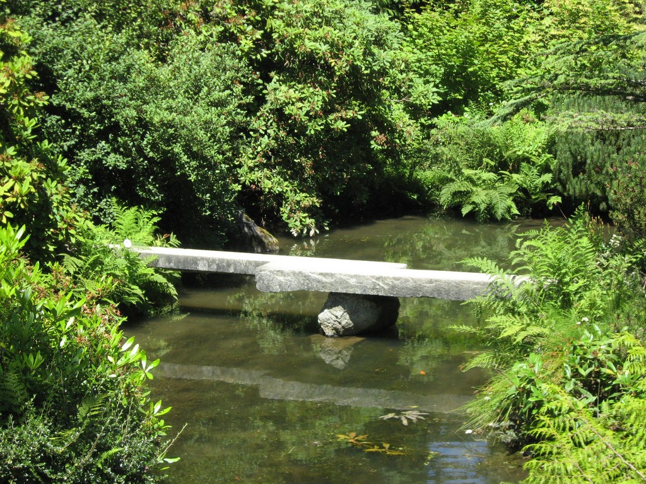

Slide 8
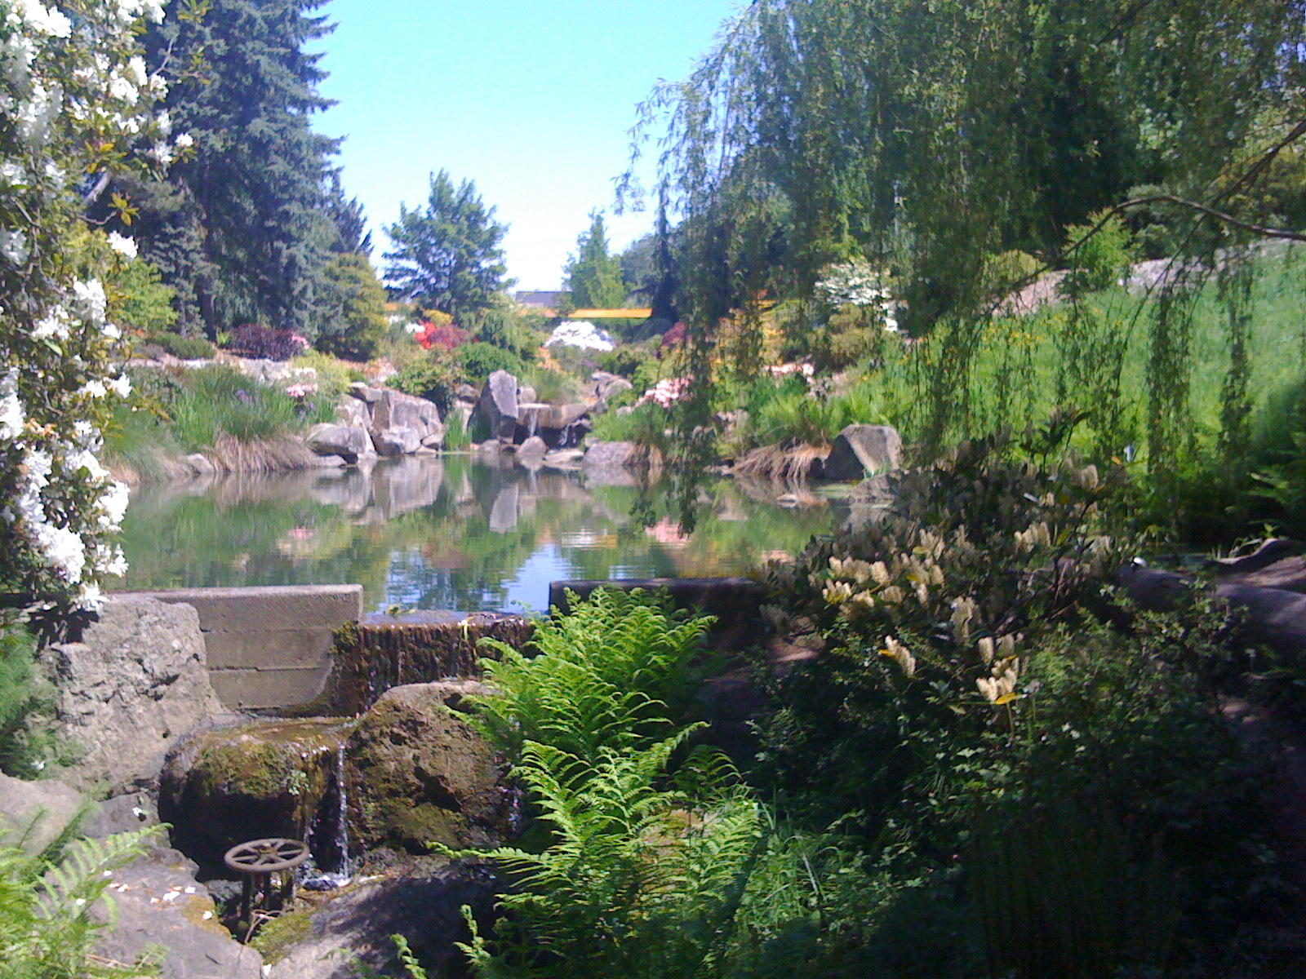

Slide 9
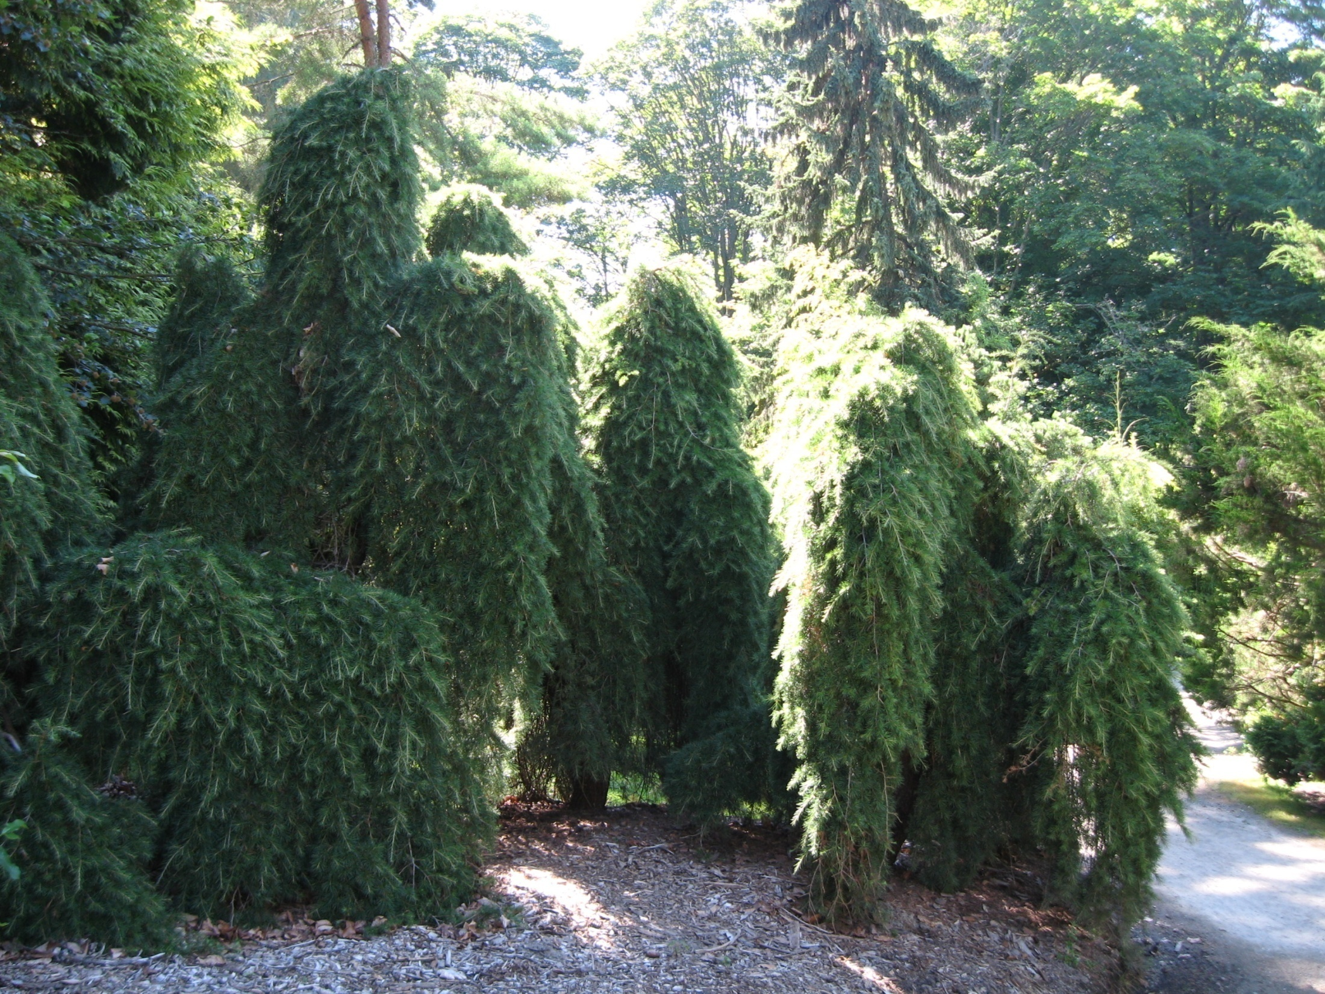

Slide 10
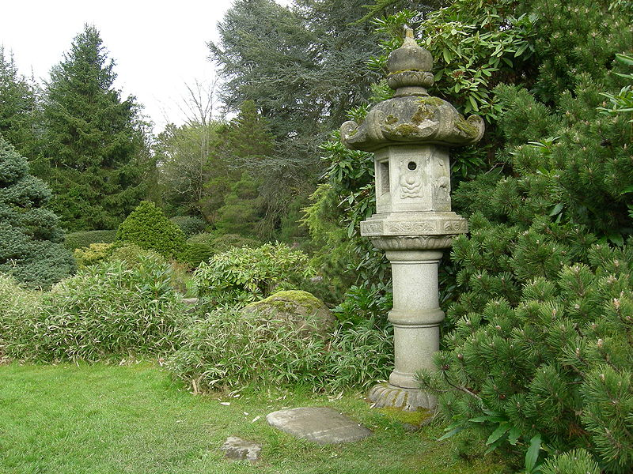

Slide 11
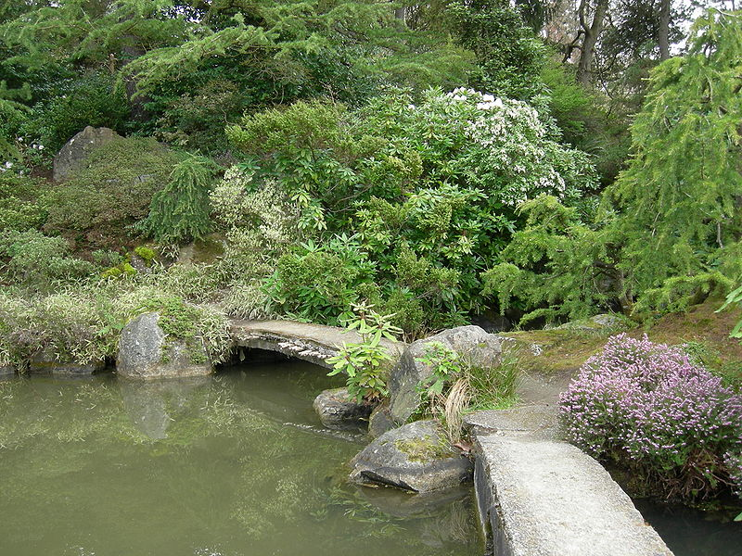

Slide 12
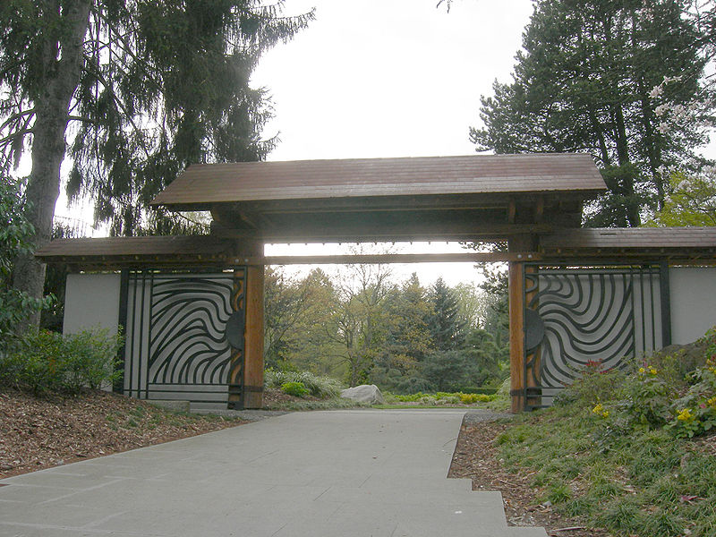

Slide 13
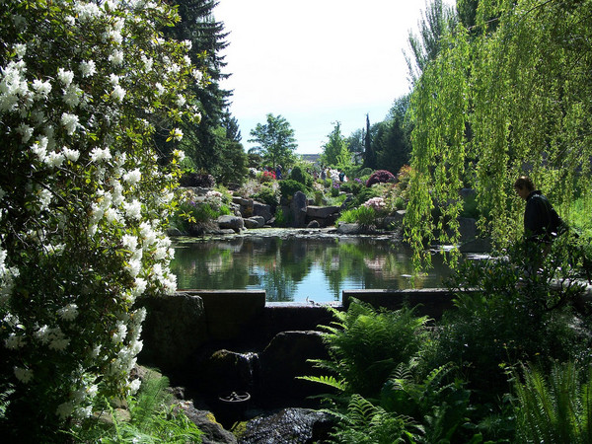

Slide 14
WASHINGTON
Meridian Hill Park
Meridian Hill Park, está situado en el Washington, DC barrio de Columbia Heights en Estados Unidos .
Los 49.000 m² de terreno son mantenidos por el Servicio de Parques Nacionales como parte de Rock Creek Park , pero no son contiguas a la parte principal de ese parque.
En 1819, John Porter erigió una mansión en el terreno y lo llamó "Meridian Hill", ya que se encuentra en el "meridiano de la Casa Blanca" .

Slide 15
Durante el siglo XIX los alrededores de Meridian Hill se convirtieron en anfitrión de Columbian College (1821), más tarde llamado George Washington University.
Gran parte del impulso para la creación de un parque público en esta parte de la calle 16, vino de María Foote Henderson , esposa del senador de Missouri John Brooks Henderson y residentes locales.
Ella cabildeó en el Congreso con varios planes para el barrio antes de obtener la aprobación para el parque, incluyendo el apoyo a un plan por el arquitecto Franklin W. Smith para la construcción de una mansión colosal presidencial en Meridian Hill para reemplazar a la Casa Blanca .

Slide 16
En la década de 1970 y 80, el crimen se extendió en los barrios circundantes.
Meridian Hill Park se convirtió en un refugio para el tráfico de drogas y se considera peligroso, especialmente por la noche.
Tras el asesinato de un adolescente local cerca del parque en 1990, un grupo de ciudadanos formado "Amigos de Meridian Hill Park".
Se organizaron patrullas nocturnas de voluntarios y presionó al Servicio de Parques Nacionales para hacer mejoras en el parque.
Una característica central del parque se encuentra la cuenca del trece cascadas en el jardín formal de nivel inferior.

Slide 17
Las fuentes se han diseñado con un sistema de recirculación de agua que, a través de una complicada serie de bombas, suministra agua a dos grandes fuentes circular en el nivel superior, y la cascada se encuentra en la parte inferior.

Slide 18
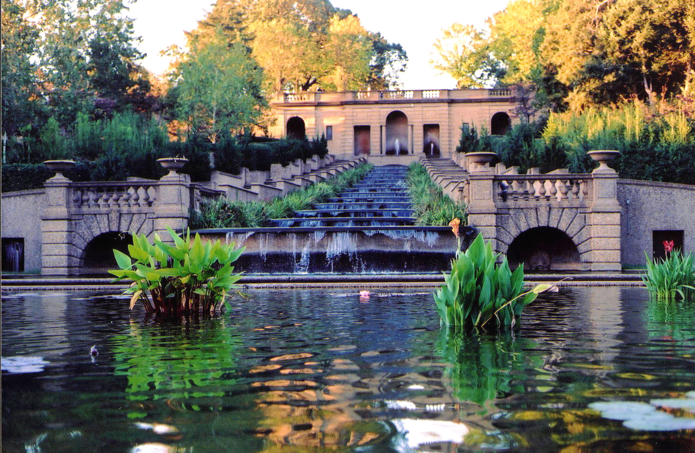

Slide 19
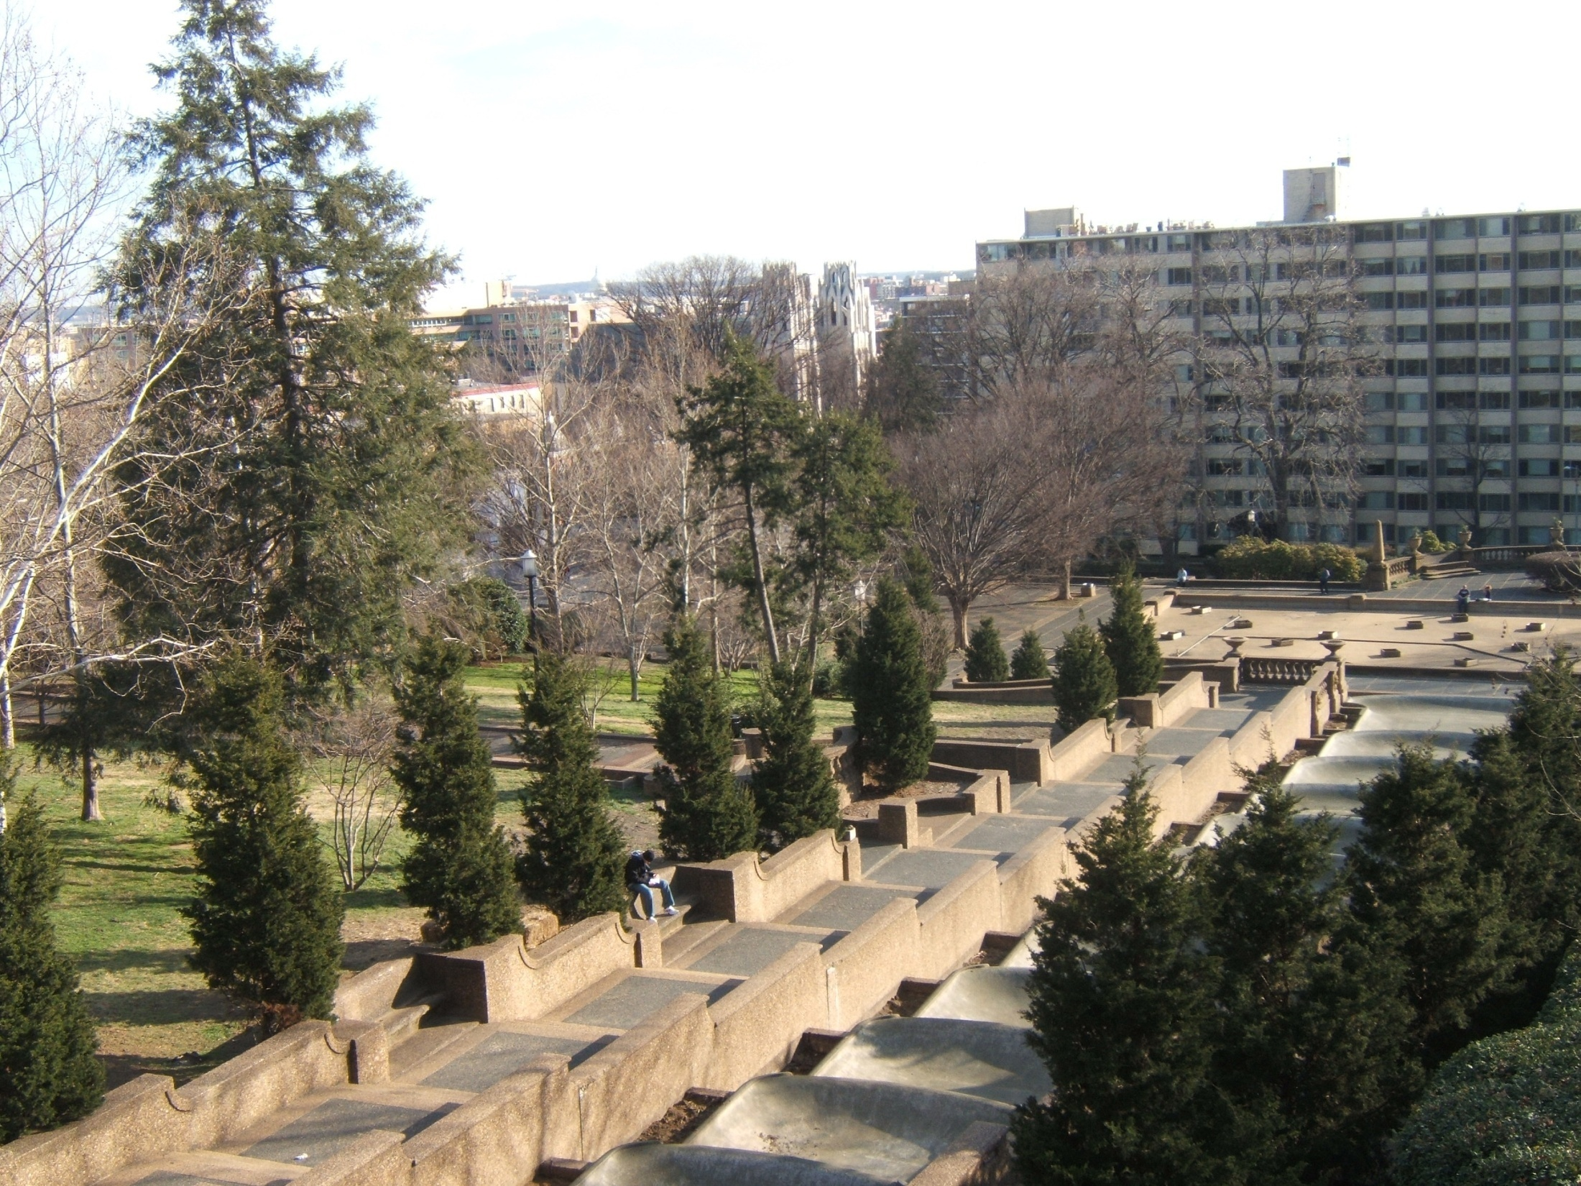

Slide 20
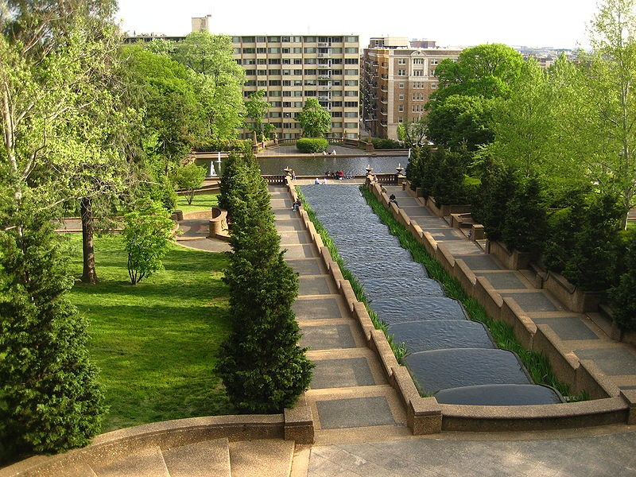

Slide 21
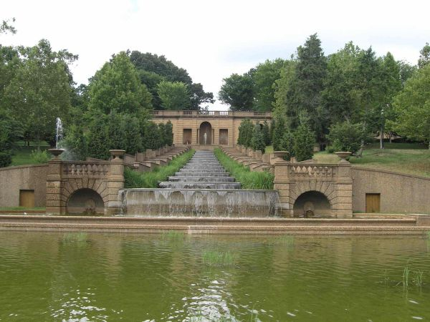

Slide 22
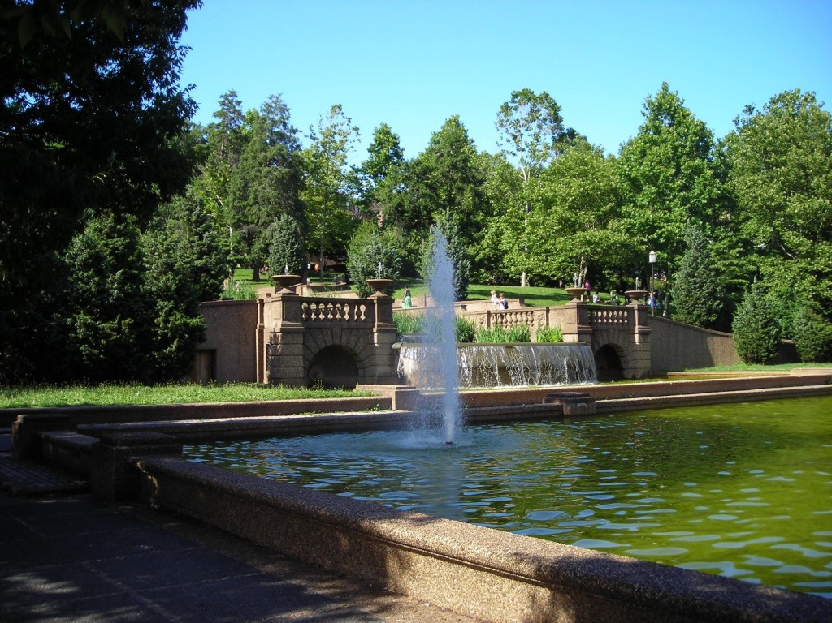

Slide 23
WASHINGTON OAKS STATE PARK
Washington Jardines Oaks State Park es un parque de estado de la Florida cerca de Palm Coast, Florida , a lo largo de la A1A .
El parque es famoso por sus jardines formales, sino que también conserva el hábitat original del noreste de Florida .
Hábitats conservados por el parque incluyen playa , Costa de matorral , costa hamaca , y marismas.
La vegetación incluye las encinas del Sur ( Quercus virginiana ), magnolias , nogales ( Carya spp.), palmito col ( Sabal palmetto ), y Saw palmito ( Serenoa repens ).

Slide 24
La tierra del parque tiene una rica historia. Los nativos americanos encontraron la zona productiva de caza y de pesca.
Después de la colonización europea de la Florida, la propiedad tenía un gran número de propietarios y se utilizaba para diversos fines agrícolas.
Uno de los propietarios fue un agrimensor llamado George Washington, un pariente del presidente George Washington . En 1936 , Louise Powis Clark, esposa del empresario Owen D. Young compró la propiedad como casa de retiro de invierno.

Slide 25
Ideó el nombre "Washington Oaks" para la propiedad y es responsable de desarrollar jardines del parque, plantaciones de cítricos, y de la casa.
El Sr. Young murió en 1962 y la señora Young donó la propiedad al Estado de la Florida en 1964 .
Su donación se especifica que los "jardines de mantenerse en su forma actual”.

Slide 26
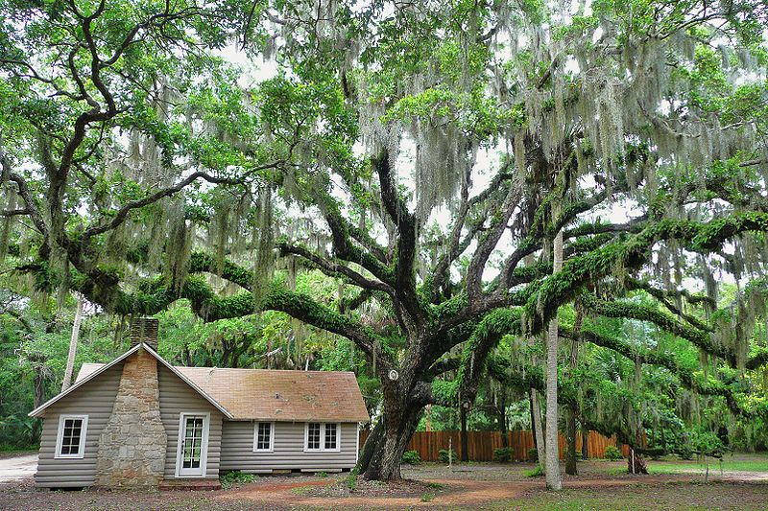

Slide 27
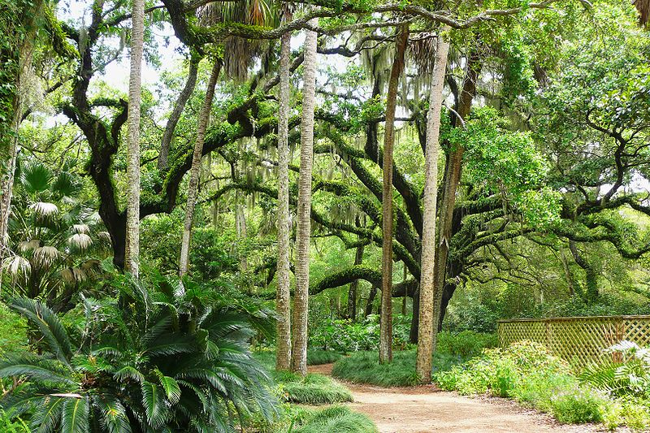

Slide 28
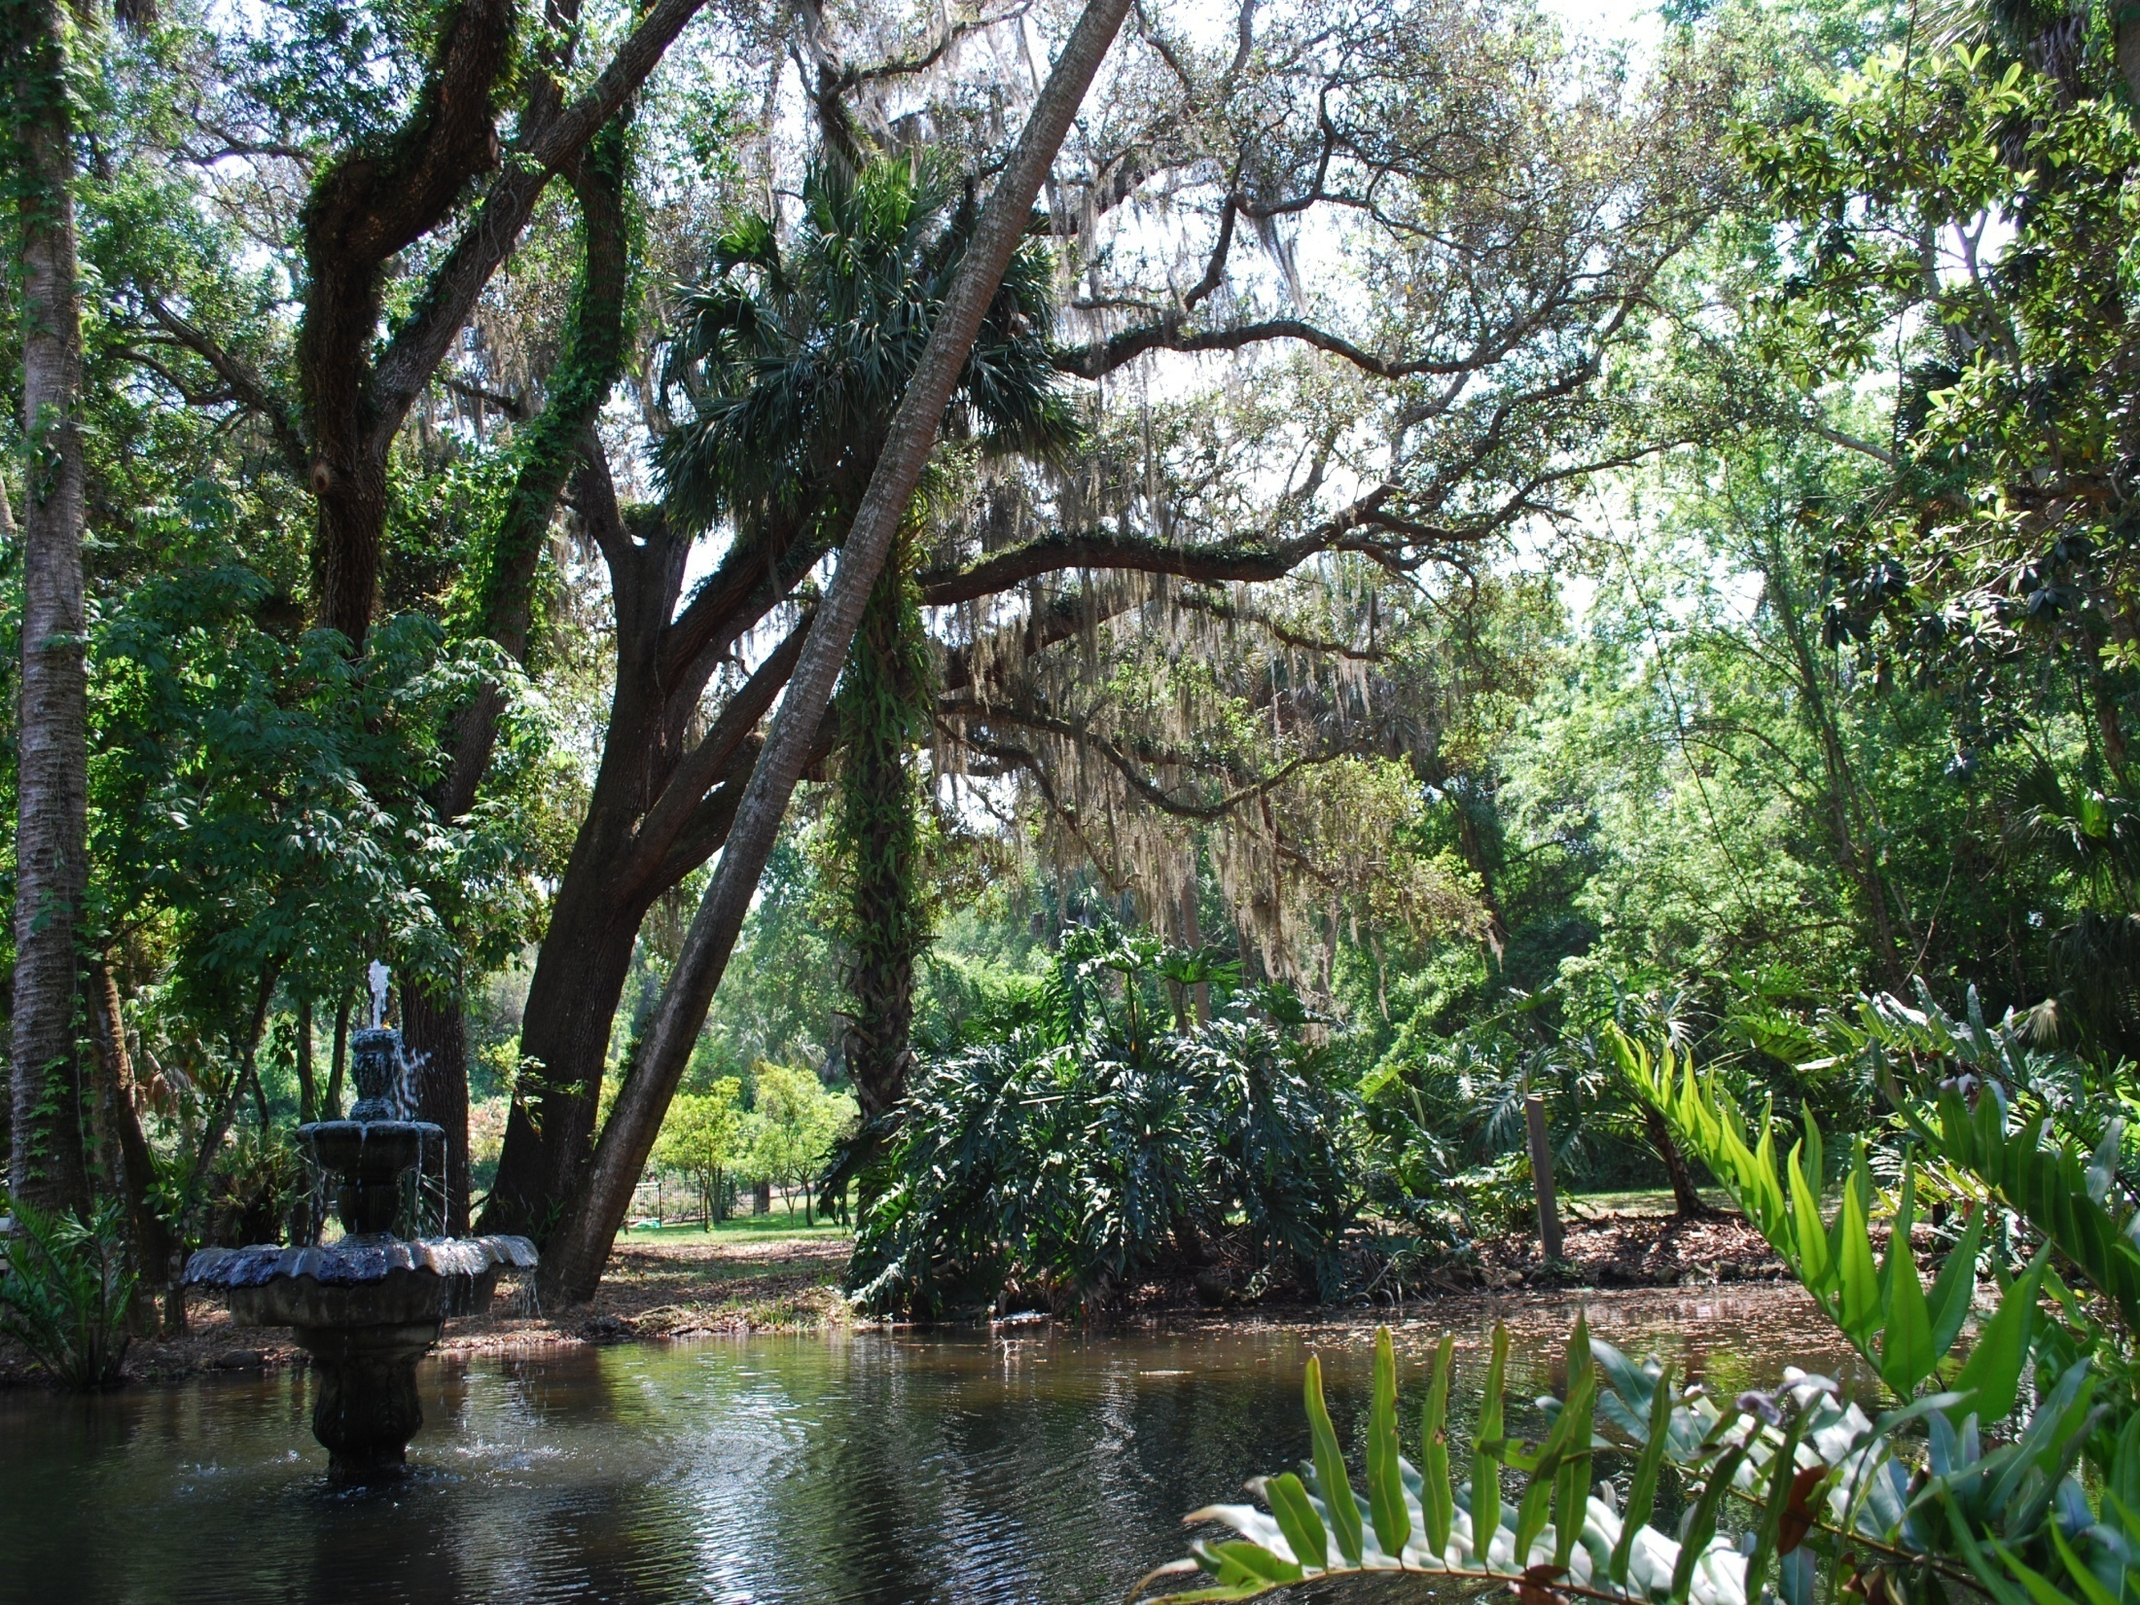

Slide 29
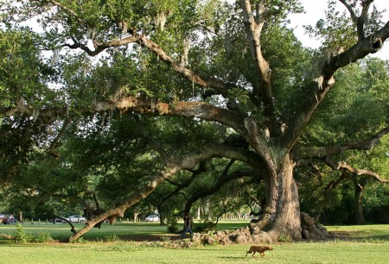

Slide 30
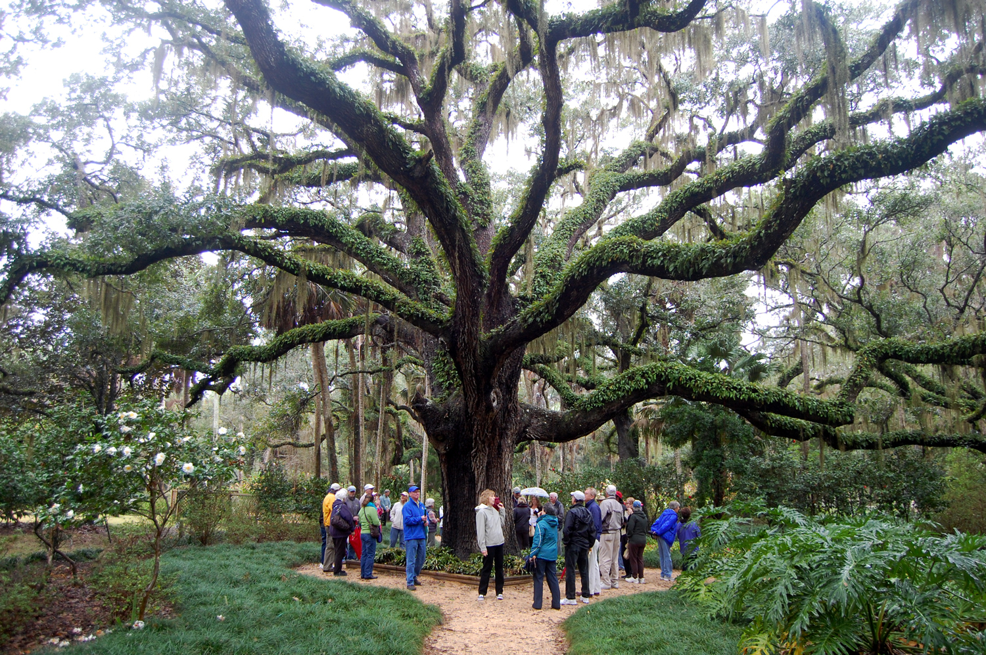

Slide 31
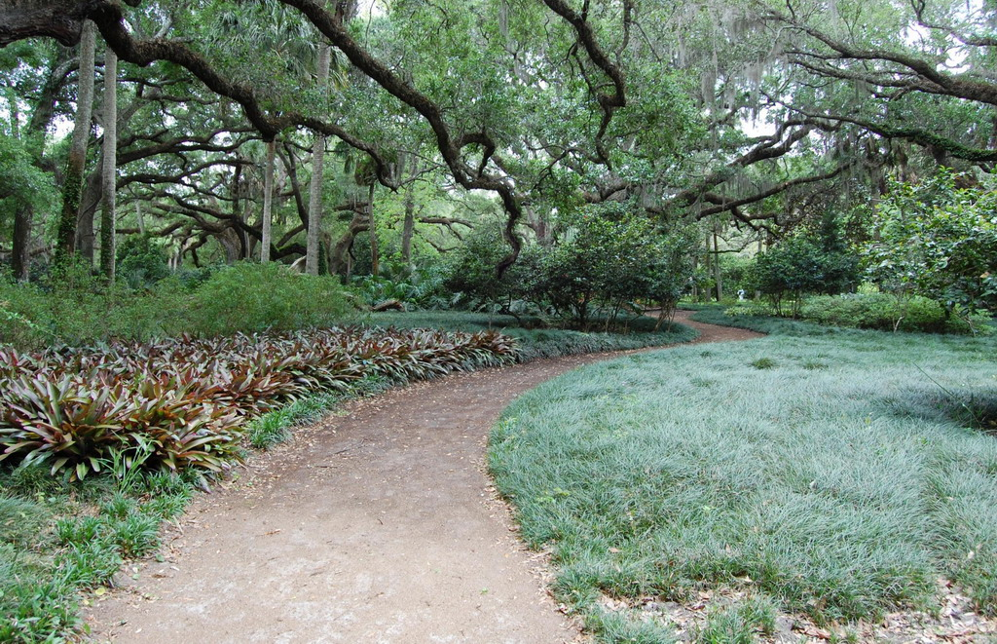

Slide 32
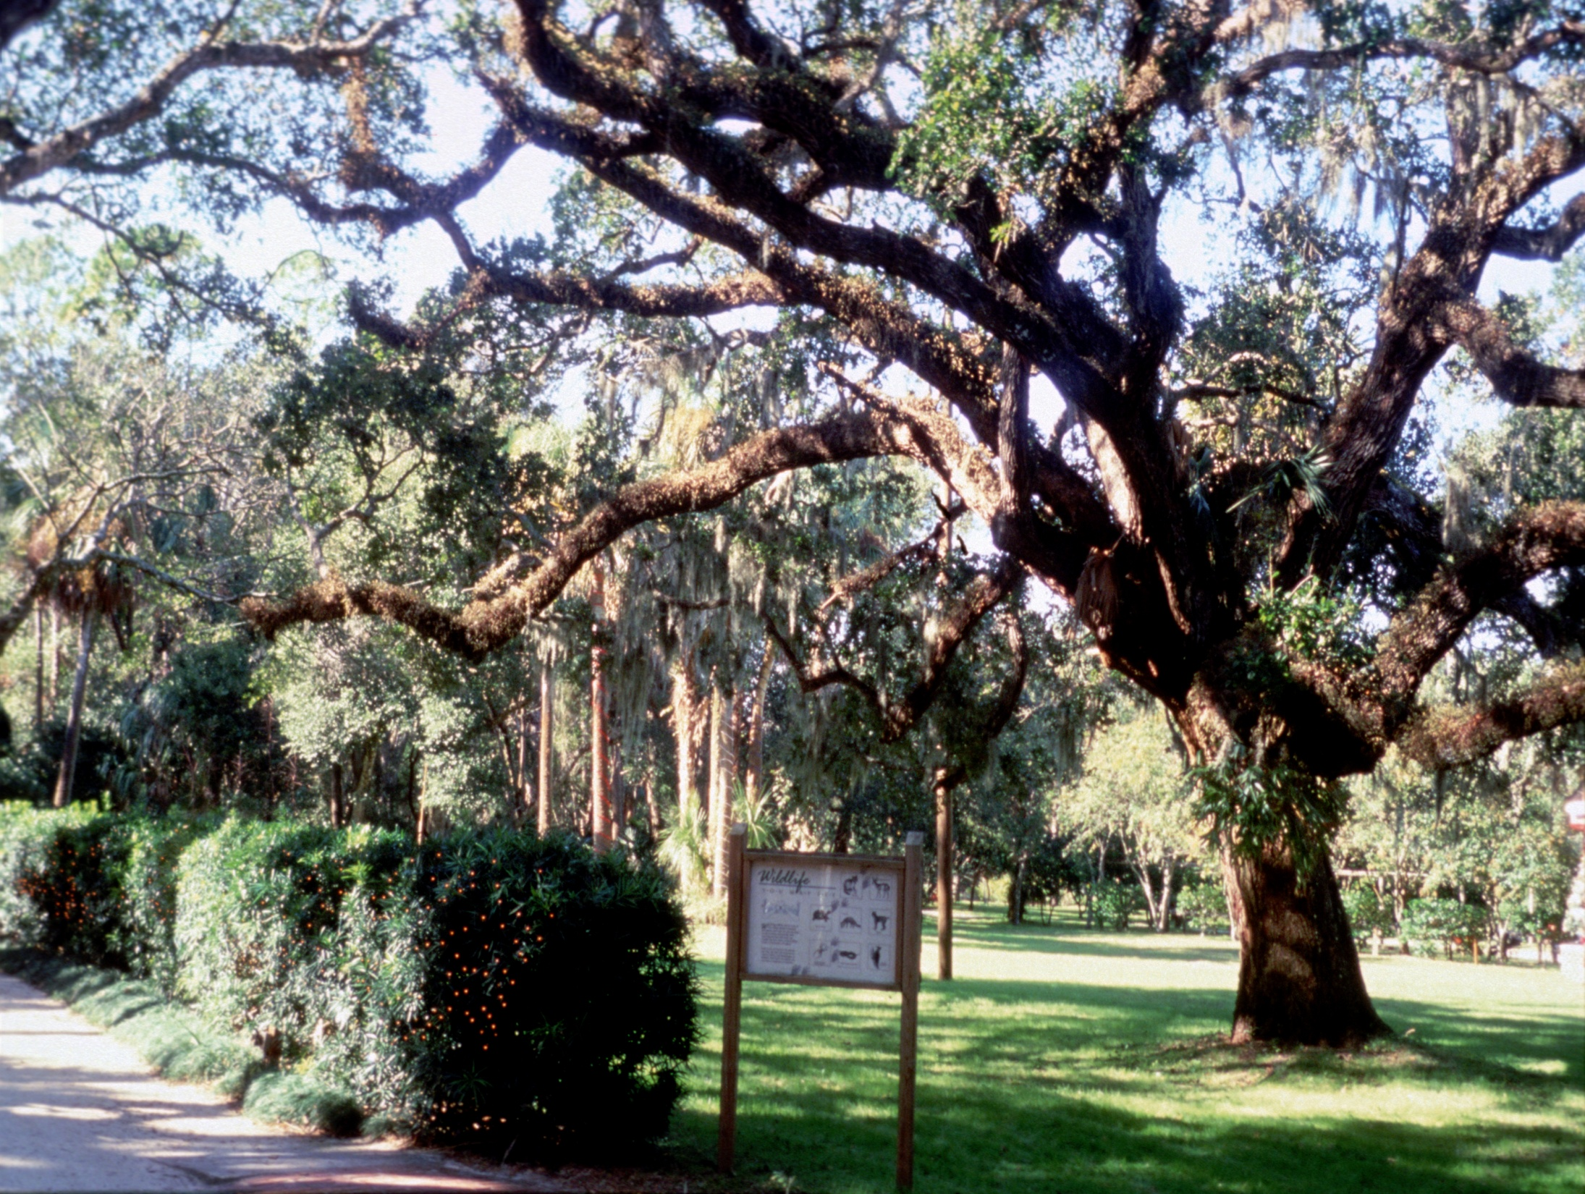

Slide 33
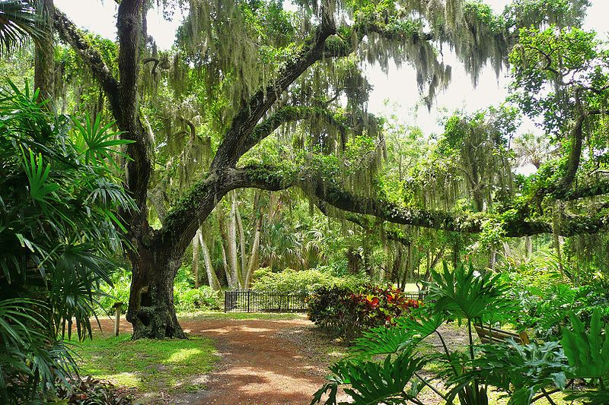

Slide 34
WISCOSIN.-Green Bay
Green Bay Botanical Garden es una organización no lucrativa y jardín botánico , ubicado en 2600 Larsen Road, Green Bay, Wisconsin .
Los jardines se abrieron en 1996 en un sitio que previamente estaba Larsen Orchard.
A principios de 2006, los jardines son:
Agnes Schneider Terraza - flores perennes y ornamentales hierbas .
Cuatro Seasons Garden - un jardín de invierno con interés, con magnolias , tejocotes , lilas , y perennes.

Slide 35
Jardín Gertrude B. Nielsen para niños - jardín de niños, con una casa árbol, tobogán, laberinto, y reloj de sol.
Kaftan Lusthaus - una casa de verano de diseño escandinavo.
Thome Mabel Fontana y Jardín - una fuente rodeada de manzanos silvestres y anuales.
Marguerite Kress Oval - una rosaleda de diseño contemporáneo.
John y Janet Van Den color Wymelenberg y follaje Jardín - árboles, arbustos, pastos, cultivos perennes, y las vides con follaje variado (amarillo, chartreuse marrón, gris y verde).

Slide 36
Larsen Orchard Remnant - manzanos, con un sotobosque de bulbos de floración primaveral. Mary Hendrickson Johnson Wisconsin Woodland Garden - un jardín informal de árboles nativos, arbustos y flores silvestres que rodean un jardín para reuniones sociales.
Schierl Wellhouse y Jardín - un jardín de plantas anuales y herbaceas.
Stumpf Belvedere - un kiosco de estilo griego temprano.
Rose Garden - una rosaleda con arbustos resistentes y rosas híbridas de té.

Slide 37
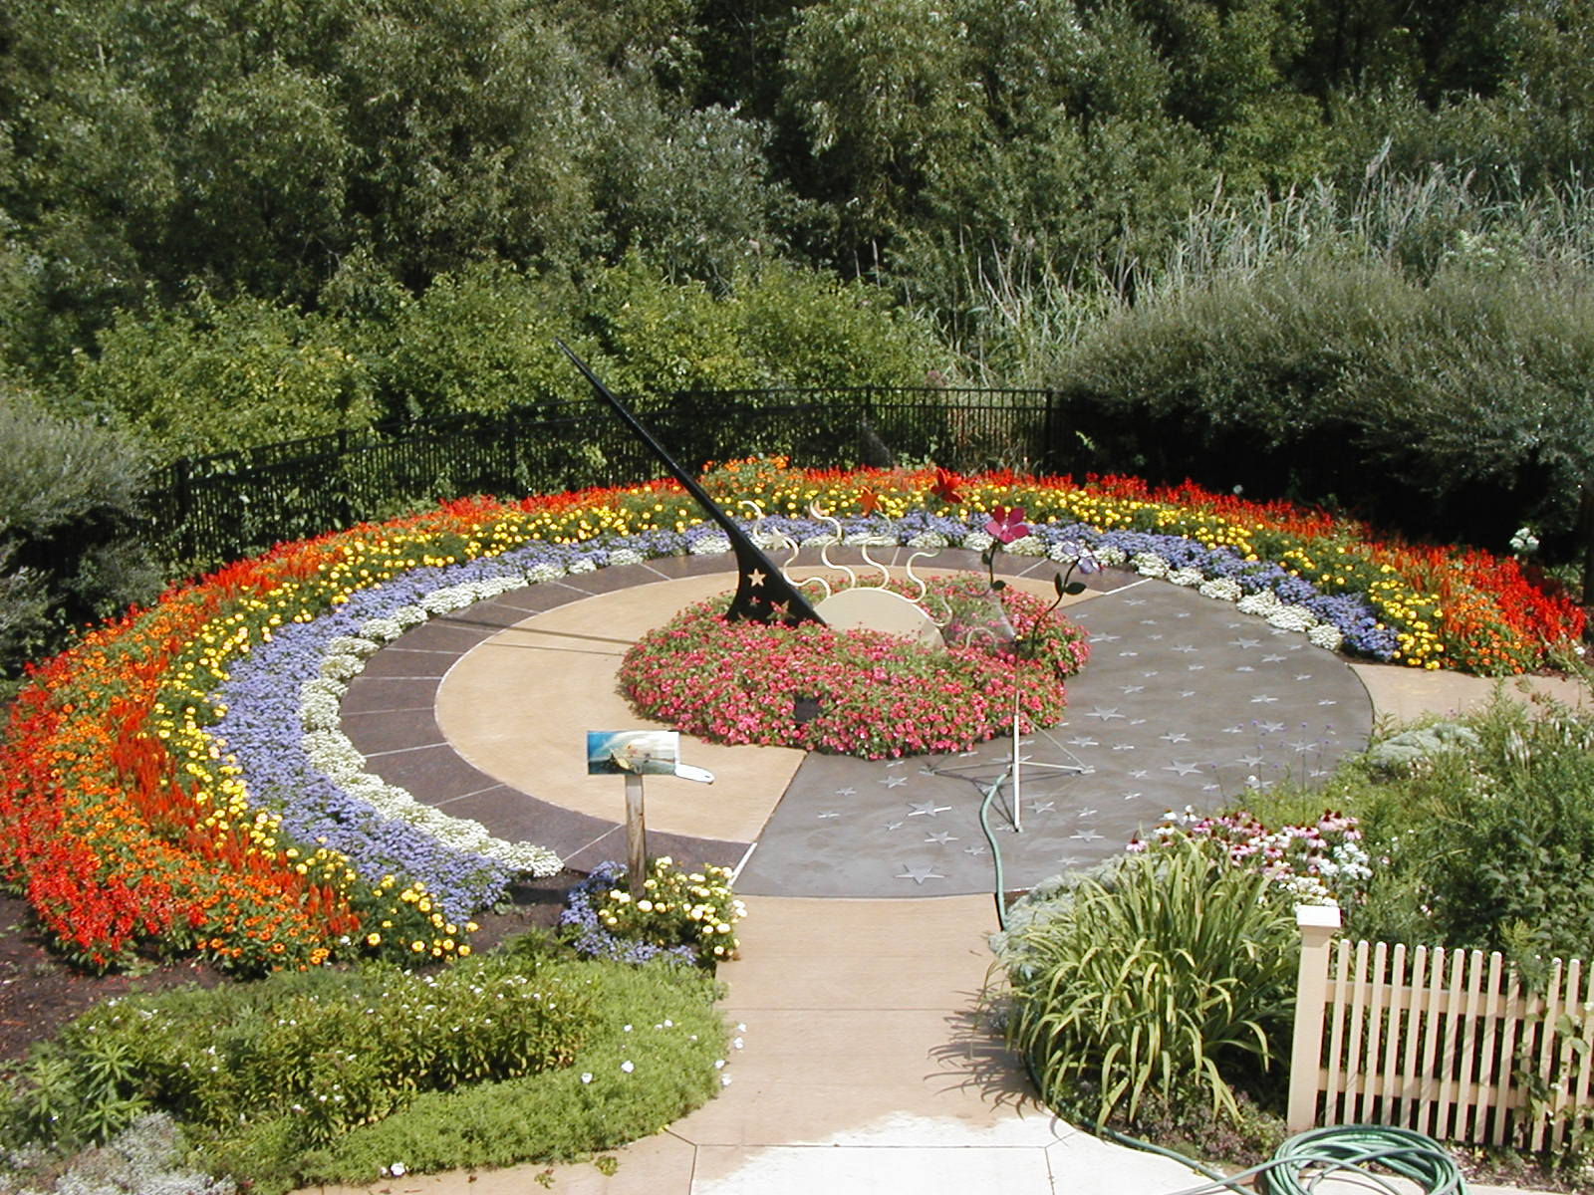

Slide 38
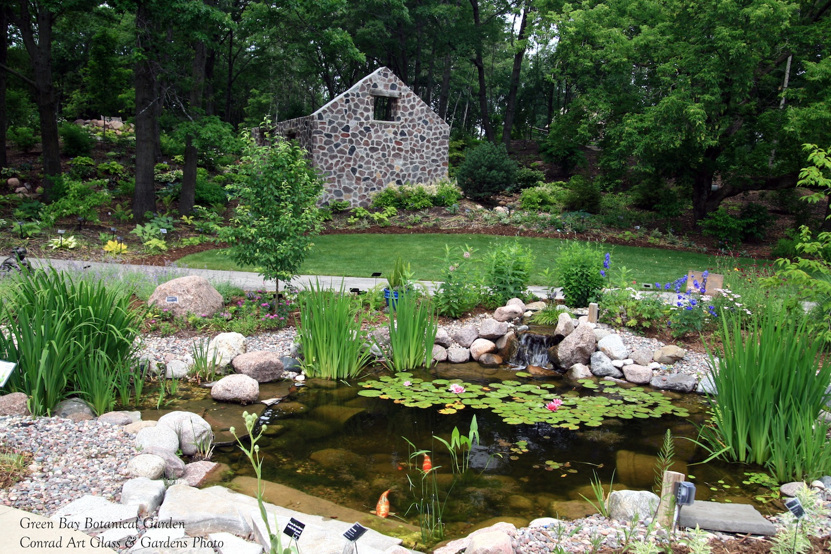

Slide 39
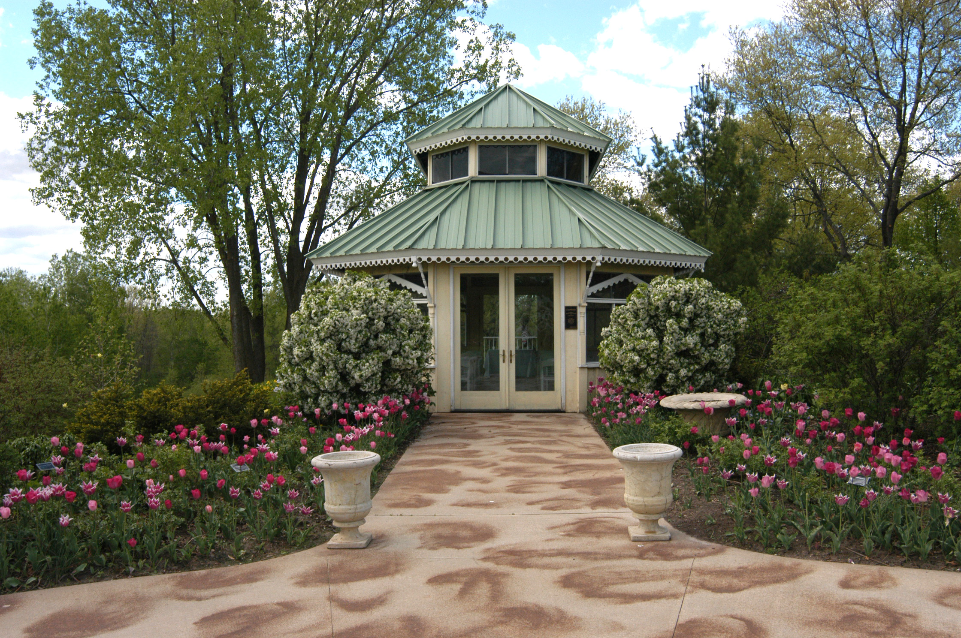

Slide 40
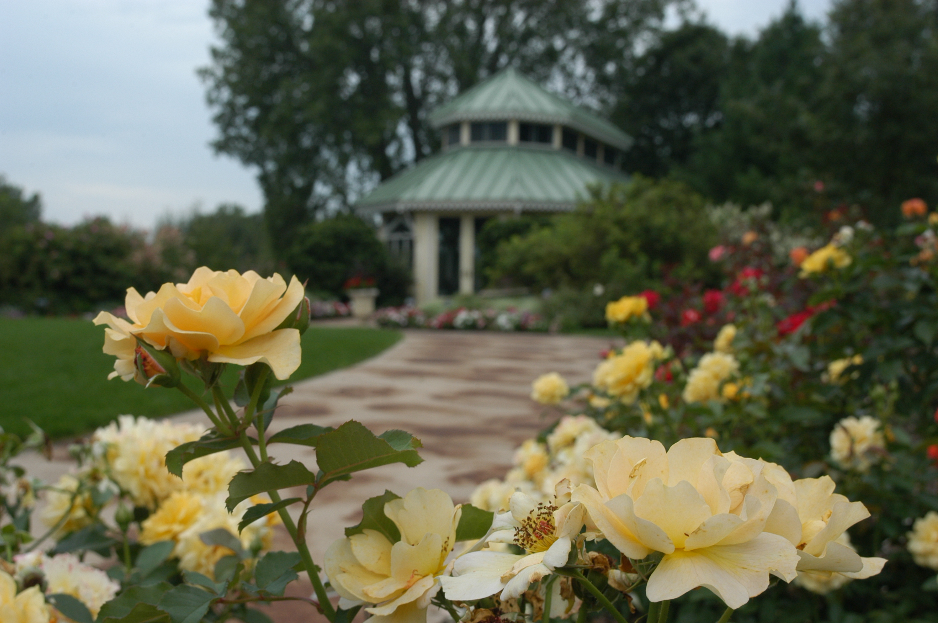

Slide 41
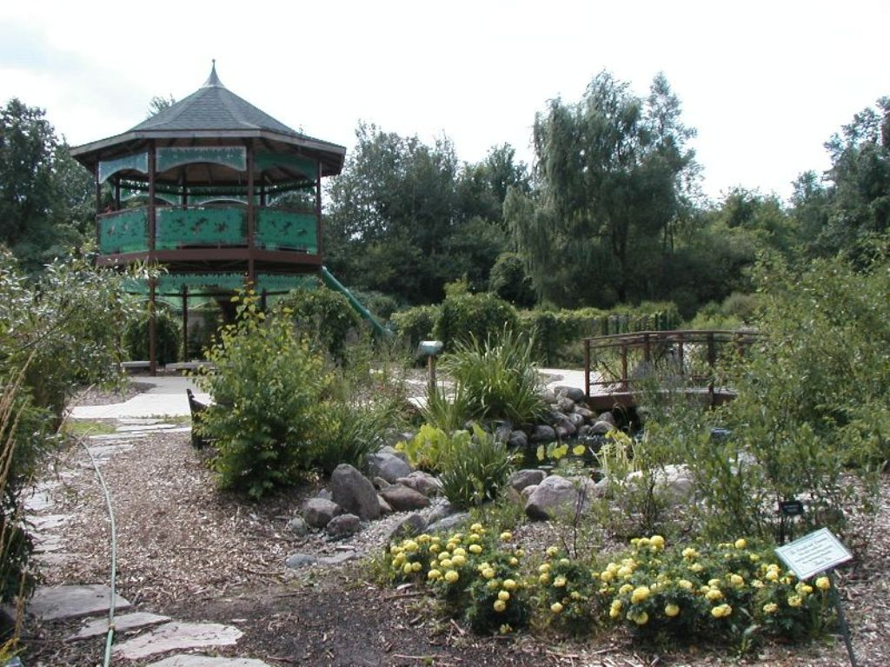

Slide 42
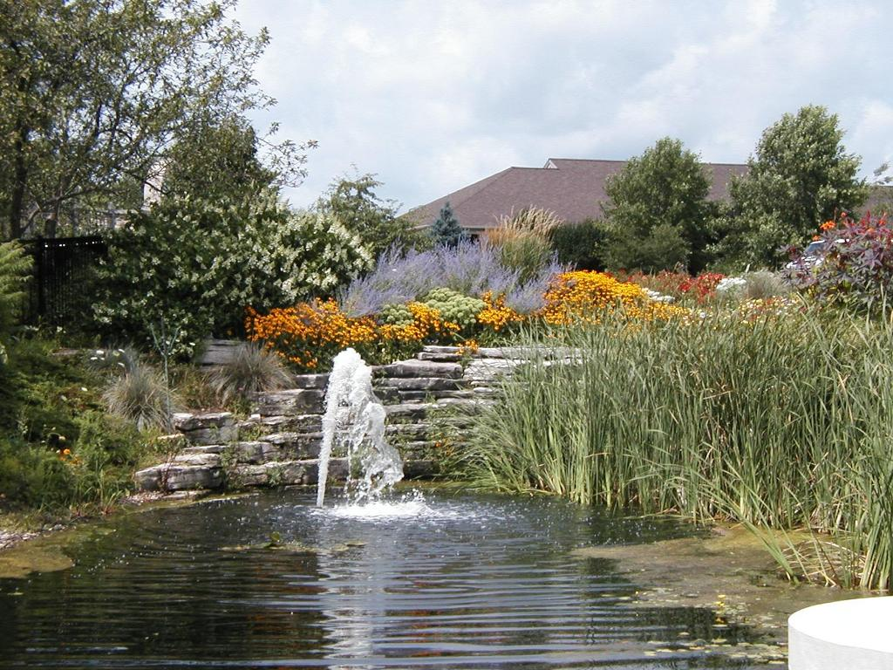

Slide 43
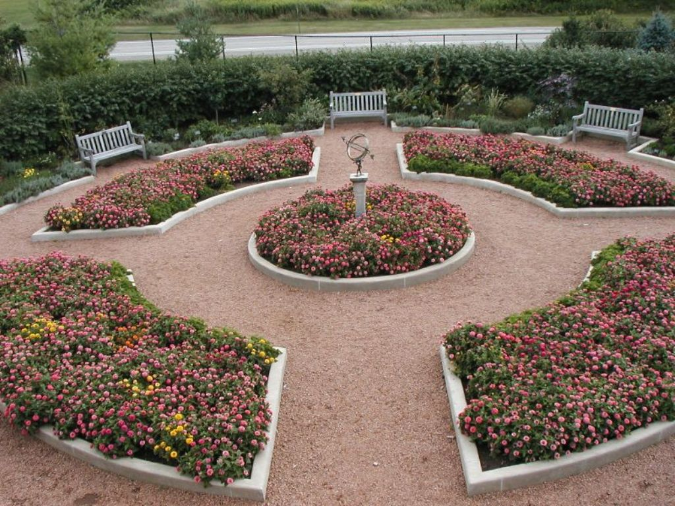

Slide 44
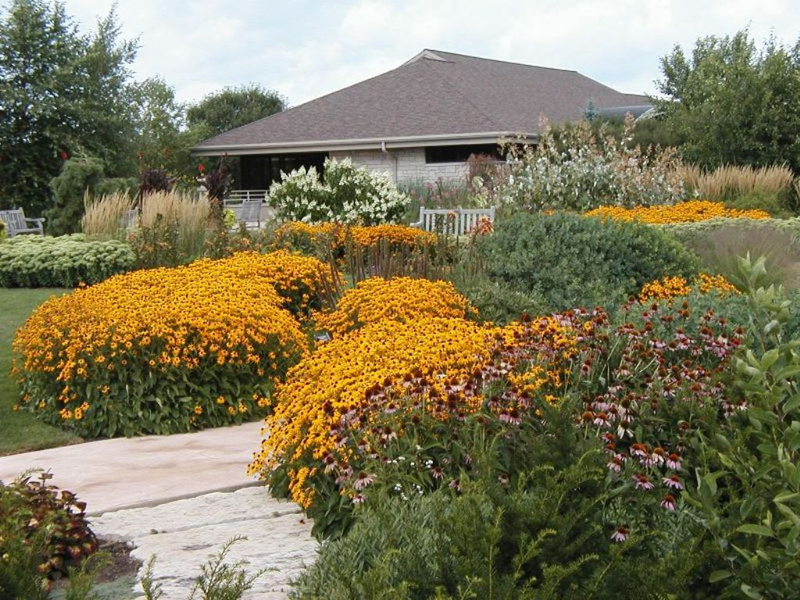

Slide 45
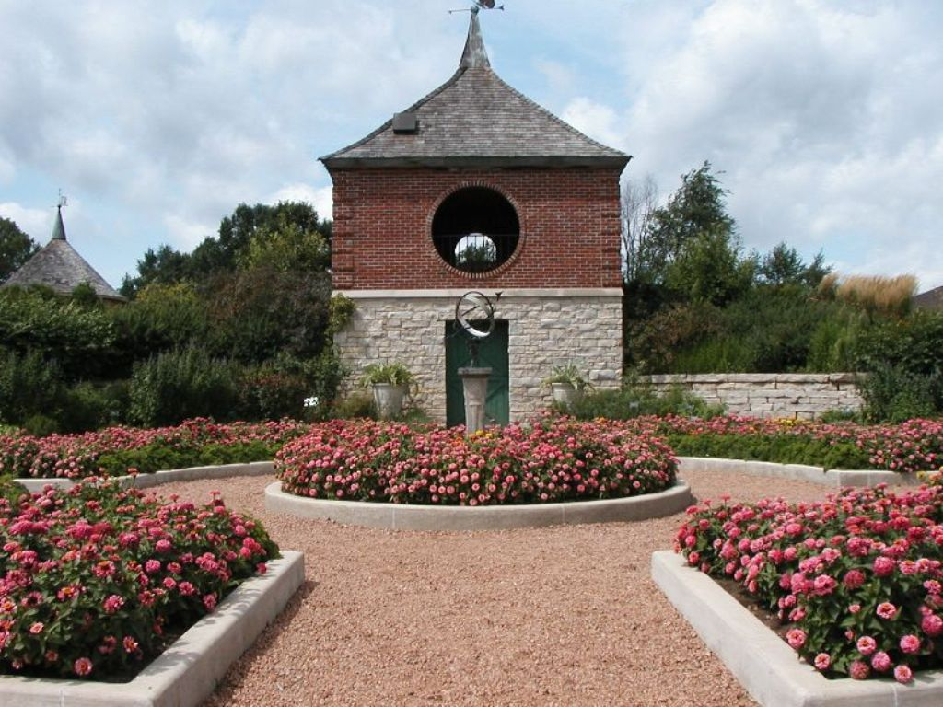

Slide 46
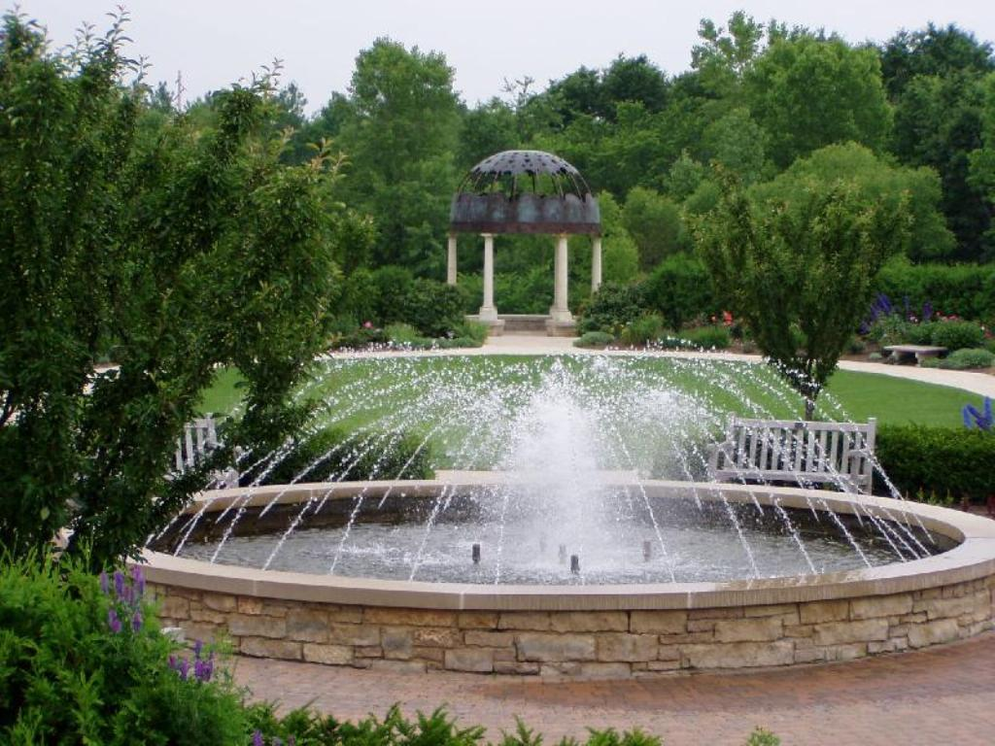

Slide 47
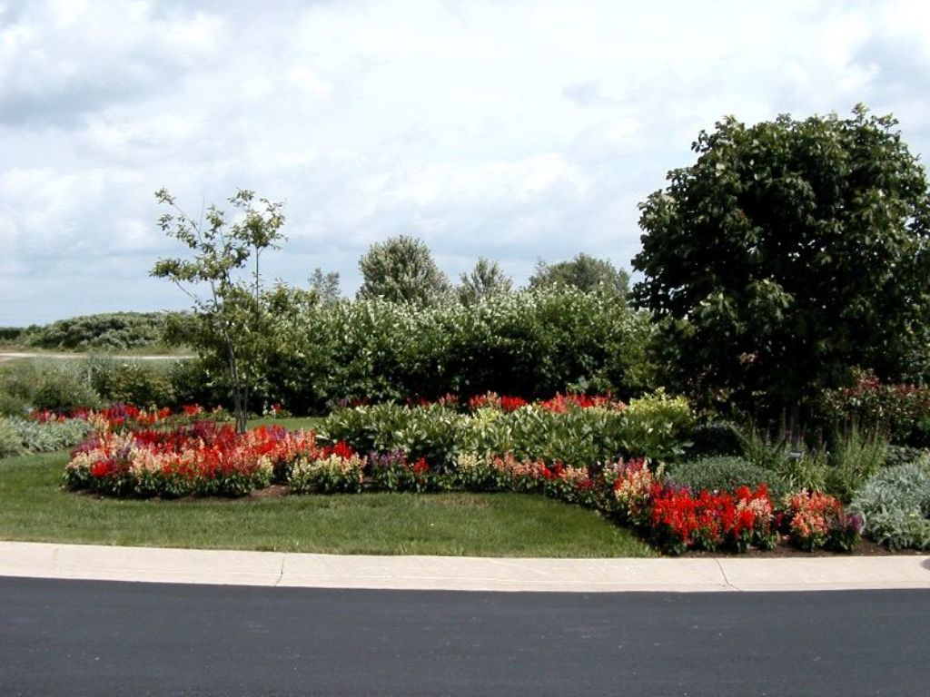

Slide 48
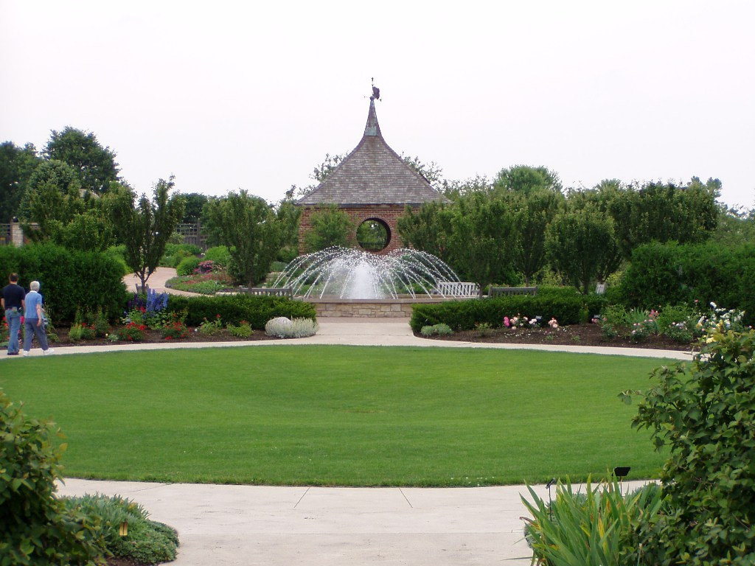

Slide 49
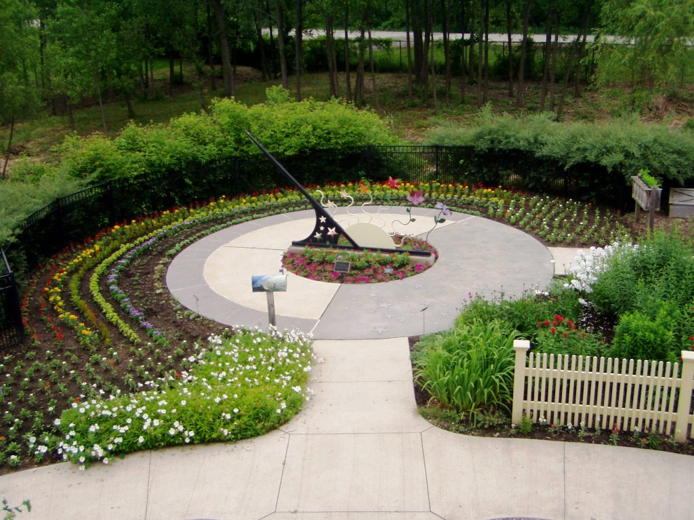

Slide 50
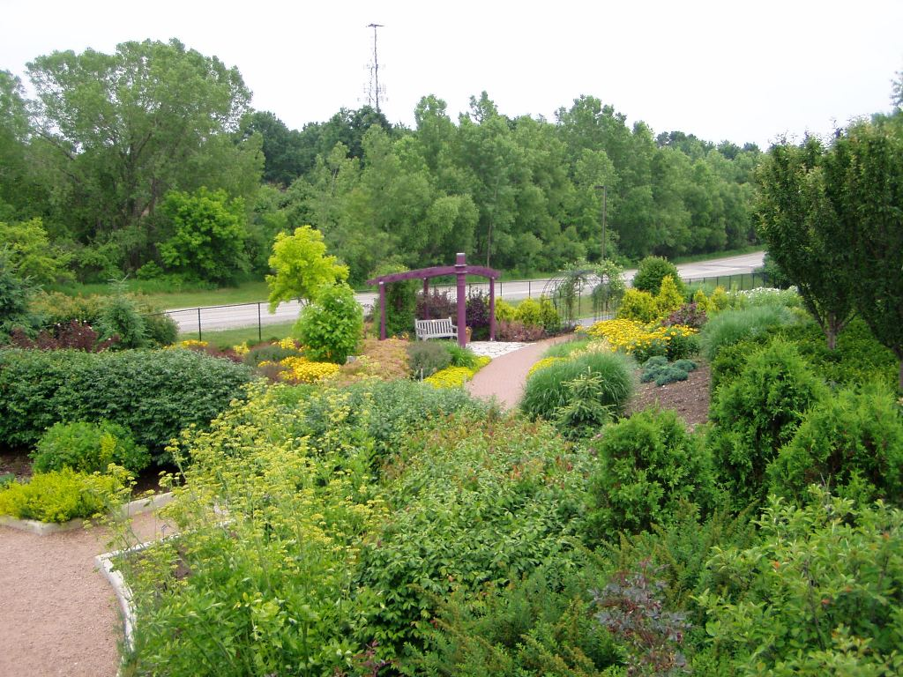

Slide 51
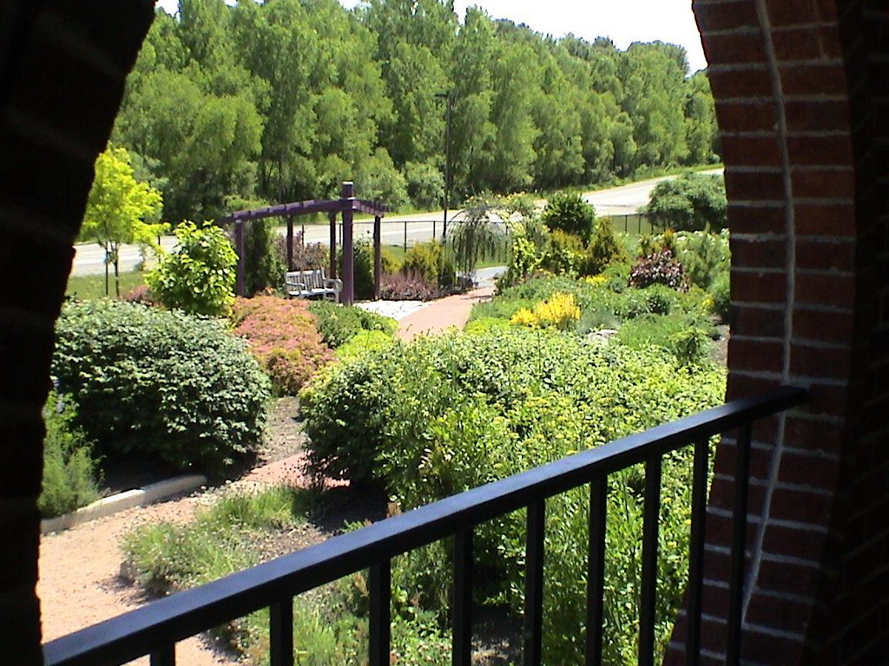

Slide 52
WISCOSIN.
-Olbrich Botanical Gardens
Olbrich Botanical Gardens está situado en Madison , Wisconsin .
Nombre de su fundador, Michael Olbrich, los jardines son propiedad y son gestionados conjuntamente por la Ciudad de Madison Parques y la Sociedad Botanica Olbrich .
Los jardines se establecieron oficialmente en 1952.
.

Slide 53
Adiciones notables a los jardines fueron el Conservatorio Bolz en 1991 y un pabellón tailandés , un regalo a la Universidad de Wisconsin-Madison en el capítulo de Tailandia de la Asociación de Antiguos Alumnos de Wisconsin y el gobierno de Tailandia a través de su rey, Bhumibol Adulyadej.
Inaugurado en 2002, es uno de los cuatro fuera de Tailandia y uno de los dos en el Estados Unidos (el otro está situado en Hawaii).
Los jardines se componen de varias zonas ajardinadas por separado.
El Jardín Hundido se encuentra en la forma de un tradicional jardín inglés.

Slide 54
Rodeado de piedra caliza terrazas y setos , contiene un largo espejo de agua de 24 m. - diseñado para conectar el jardín temático con el lago Monona que esta cerca.
El Jardín de Tailandia contiene la sala y se une a los jardines adecuados, por un puente arqueado de 47 m. cruzando Starkweather Creek.
Este jardín tiene una piscina de poca profundidad que refleja de cerca el pabellón y está llena de pequeños ejemplos de escultura Tailandesa.
Las plantas de este jardín han sido cuidadosamente seleccionadas para dar un aspecto tropical al jardín en el verano, capaces de sobrevivir a los inviernos de Wisconsin.

Slide 55
Una rocalla se construye en una colina rocosa, diseñada para simular una ladera de la montaña.
Las plantas de aquí son en su mayoría coníferas o alpinas ,con dos arroyos que lo atraviesan, formando una cascada y un estanque pequeño.
Una vez más, una pasarela de madera cruza el arroyo.
Un Jardín en el prado combina perennes , flores silvestres y plantas cultivadas .
La hierba en el prado jardín se corta sólo una o dos veces al año.
El pequeño jardín de flores silvestres contiene flores silvestres, helechos , bayas , y árboles y arbustos nativos .

Slide 56
Un jardín de hierbas es una colección de pequeños jardines de hierbas separados por el uso, ya que incluyen medicamentos , colorantes , y la cocina ( especias ) hierbas, así como "tocar" y los jardines 'olor'.
Un jardín perenne muestra plantas perennes y tres lagunas con una cascada.
Las plantas acuáticas se muestran en los estanques.
El Jardín de las Rosas es un proyecto en curso con más de 700 variedades y 125 cultivares , incluyendo híbridos té, floribundas , grandifloras y rosales arbustivos..

Slide 57
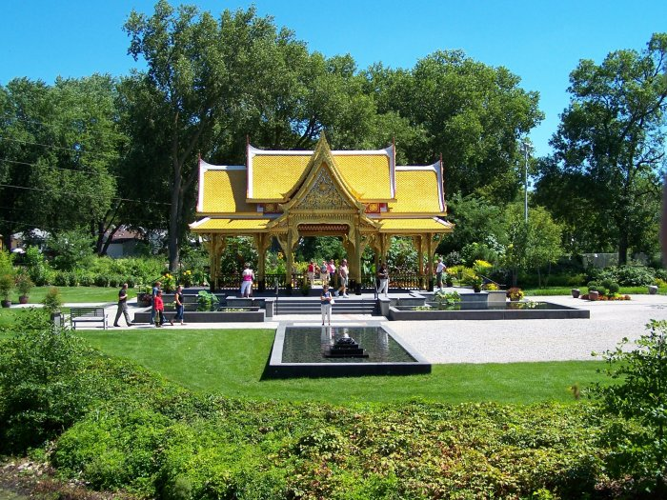

Slide 58
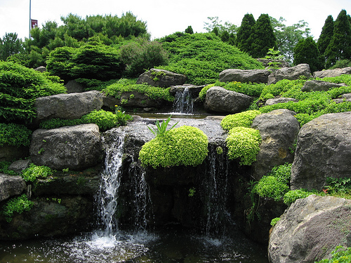

Slide 59
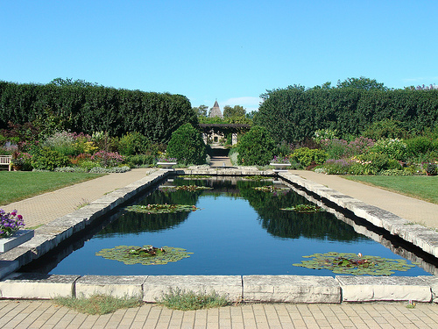

Slide 60
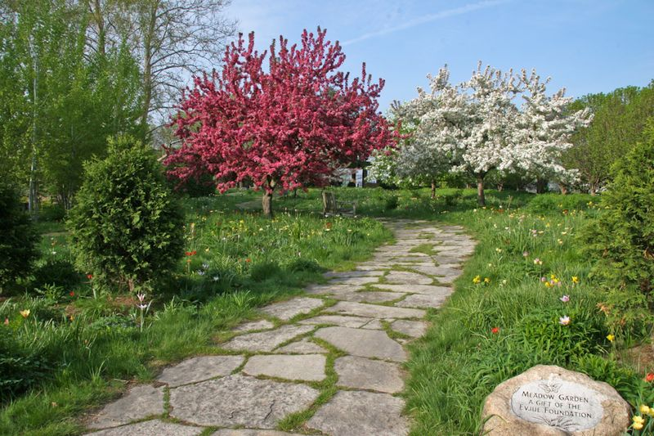
Notes:
El Jardin del Prado

Slide 61
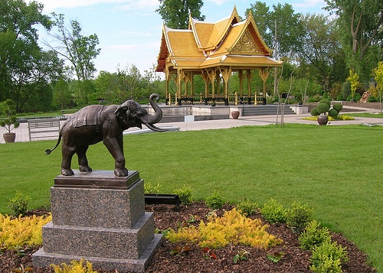
Notes:
Pabellón Tailandés

Slide 62
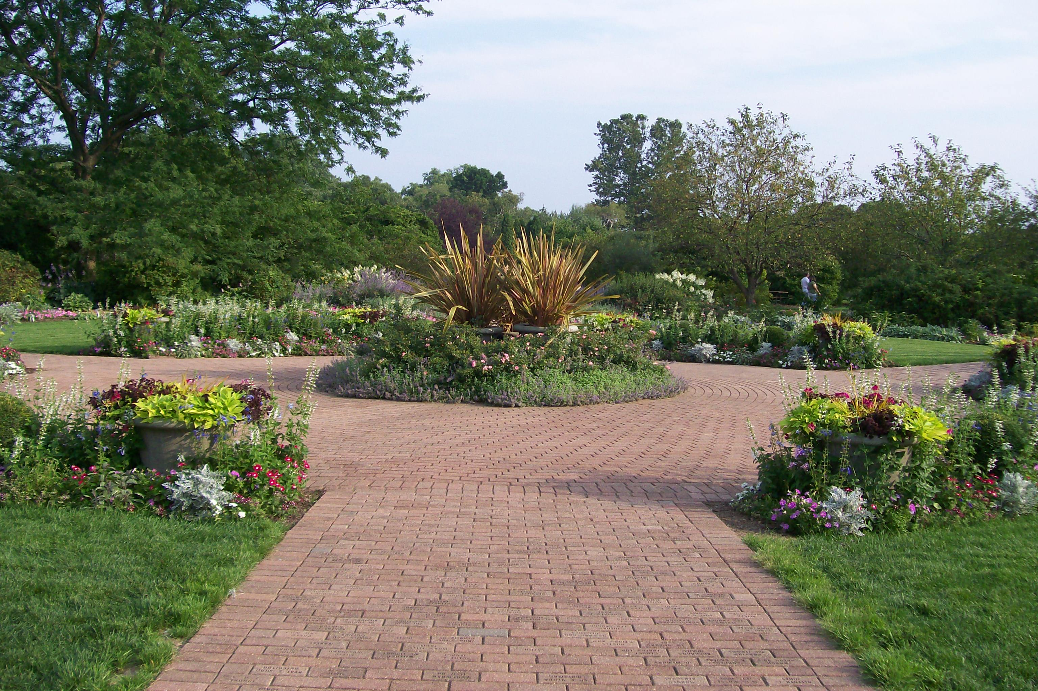

Slide 63
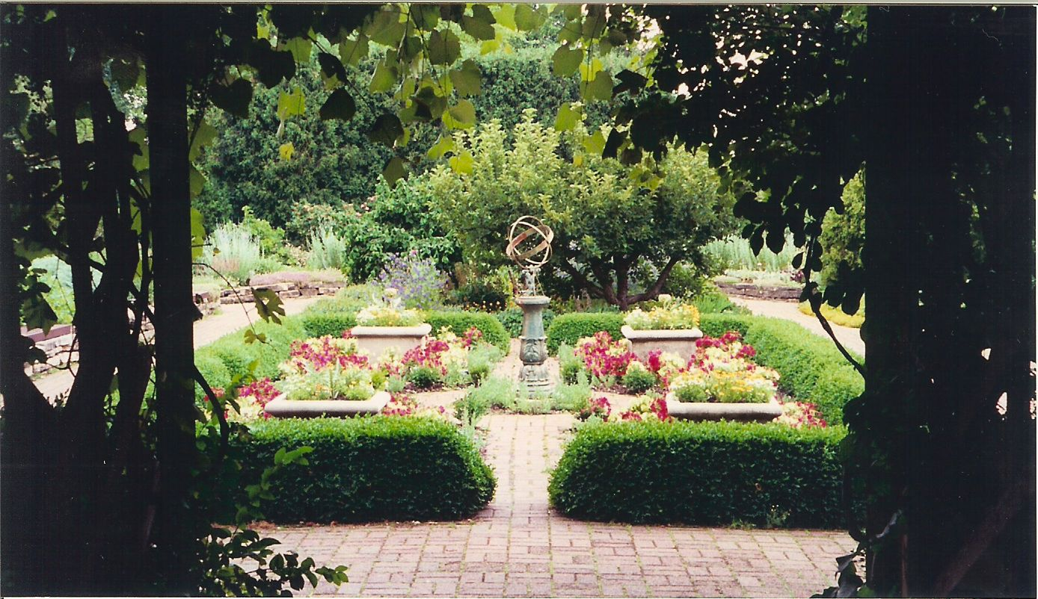

Slide 64
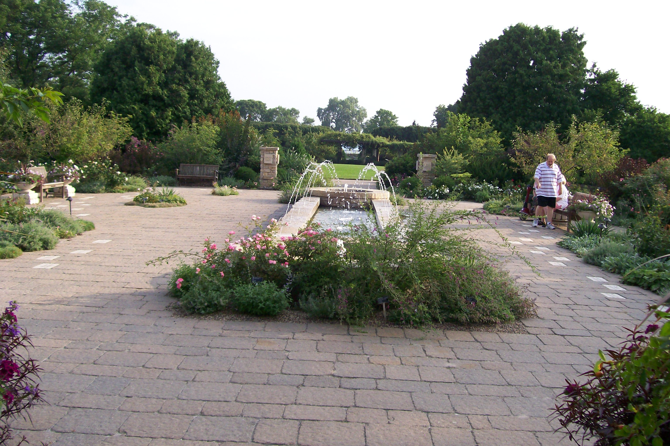

Slide 65
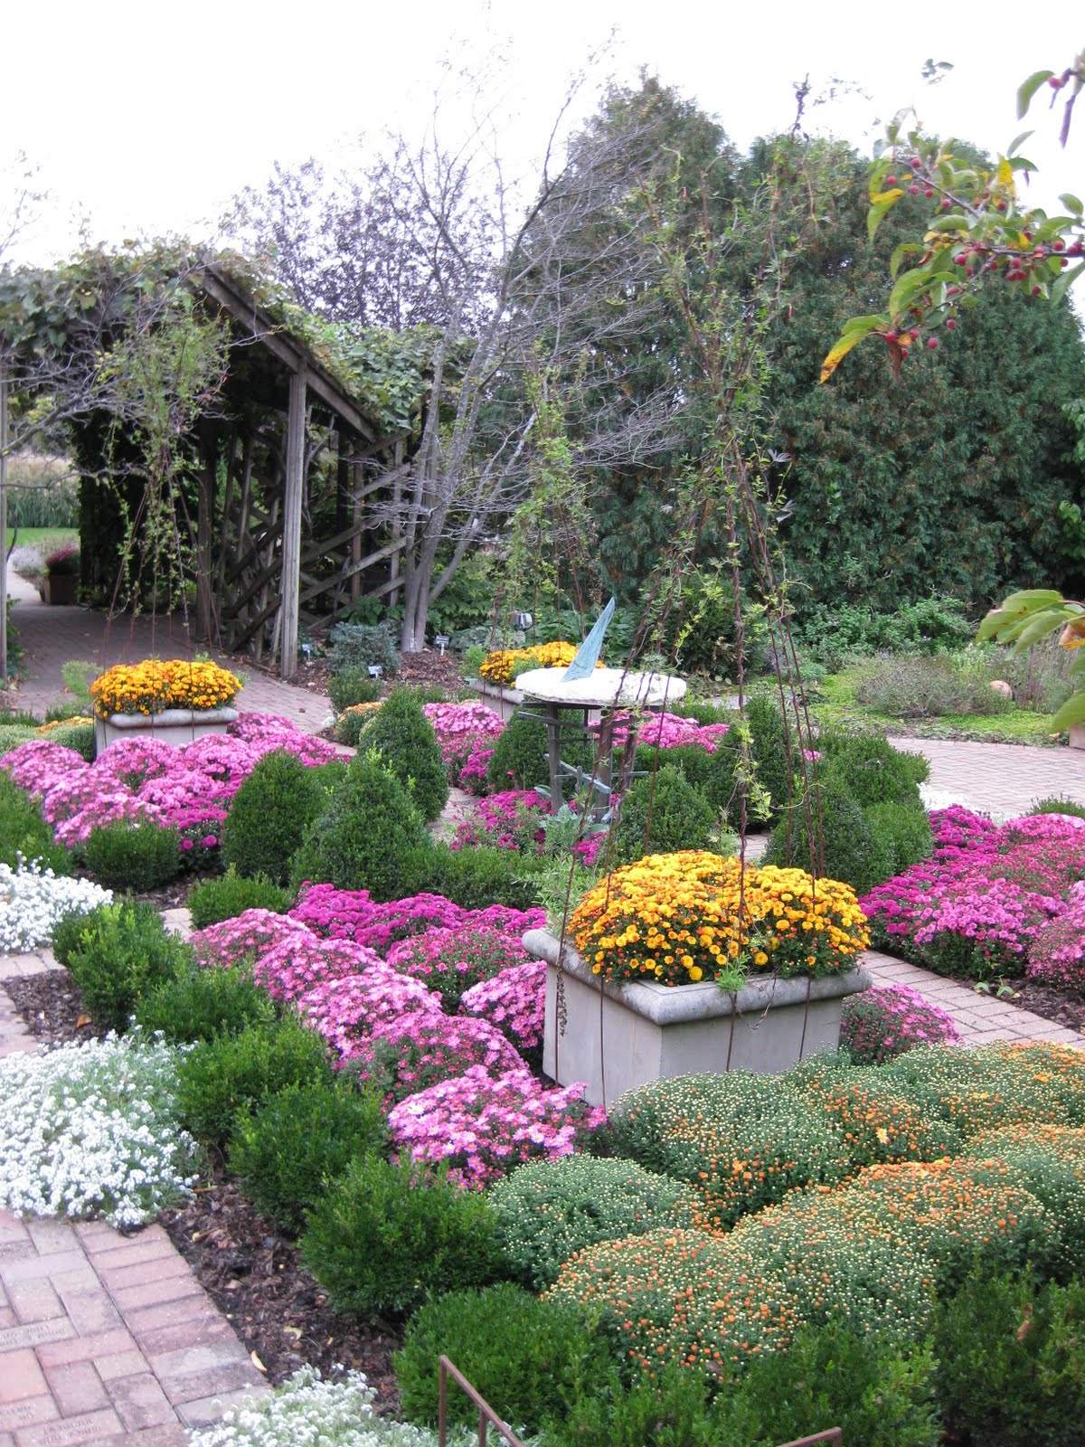
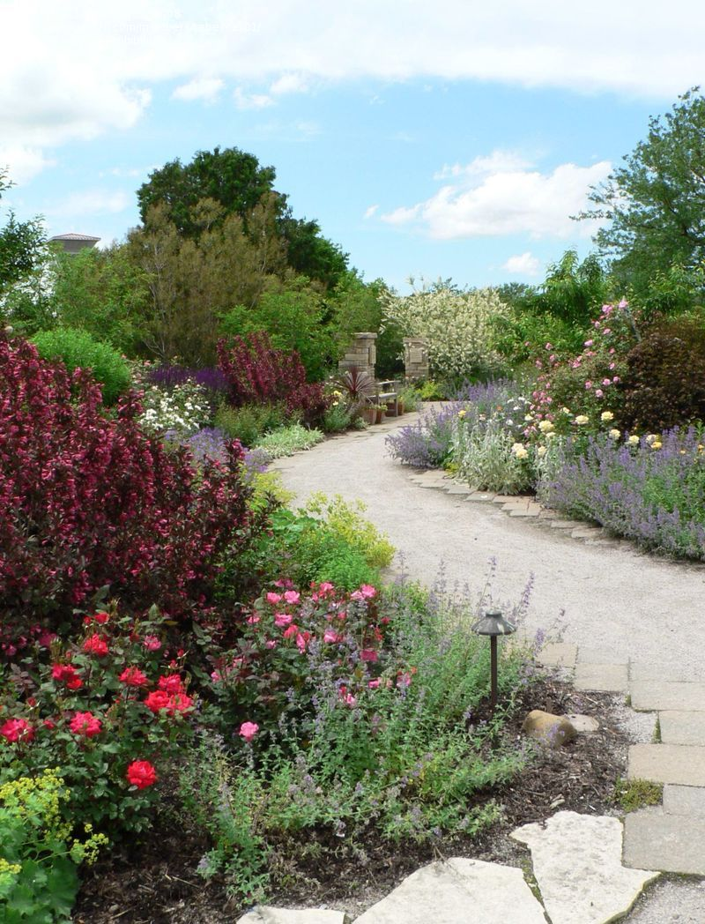

Slide 66
Shanso-en.- Jardín Japonés (Jardín de las Tres Islas)
The Elizabeth Hubert Malott Japanese Garden (Sansho En) es un jardín de tres islas, con mucho simbolismo en las plantas y elementos hardscape. Con sus plantas cuidadosamente labradas y piedras juiciosamente colocadas, el jardín es un homenaje a la belleza de la forma pura.
Este jardín es uno de las favoritos durante todo el año, especialmente en invierno, cuando las sombras de los árboles y las rocas en la nieve crea otra dimensión en el jardín.

Slide 67
Elizabeth Hubert Malott Japanese Garden
Sansho-En el Jardín de las Tres Islas. Es un lugar de una belleza serena que los visitantes realmente puede ralentizar el ritmo de sus vidas ocupadas. Desde el momento de cruzar el puente, entrar en un mundo en el que se les anima a observar, escuchar y reflexionar.
Ciertamente, un jardín para todas las estaciones, lo que sea, muchos dicen, más bello en invierno. Esos momentos son para visualización nieve y observación de sombra, donde los árboles y arbustos que crean paisajes visible sólo cuando el mundo es blanco. Los secretos son revelados; el autodescubrimiento espera.

Slide 68
Diseñado como un "jardín de paseo" con caminos curvos, revela sus tesoros vegetales poco a poco, nunca al mismo tiempo. Pines se podan abrir paisajes lejanos, enmarcando vistas perfectas de lagos, colinas cubiertas de hierba, bosques y jardines más allá.
La naturaleza imita a la naturaleza como figuras y formas se repiten-montículos de nieve pueden ser piedras, árboles de hoja perenne enterrados o las nubes.
Hay sabiduría en tal simplicidad.
En un clima más cálido, los visitantes pueden ver el interior del edificio Shoin, una recreación de la retirada de un samurai del siglo XVII.

Slide 69
El ambiente tranquilo de respeto y apreciación es compartida por todo el jardín.
Intérpretes itinerantes ayudar a los visitantes con preguntas acerca de las plantas y presentarlos a los elementos de estilo oriental y el diseño.
Los voluntarios recogen las piedras finas en el jardín seco, explicando el significado de los patrones.
Los visitantes son animados a sentarse y patrones de rastrillo en un jardín mesa.
Usted puede escuchar el viento, la hierba crujir o las canciones de aves migratorias.

Slide 70
Pase por un banco y escuchar cuentos narrados por los voluntarios japoneses.
Si usted visita el jardín en primavera, guías te muestran fotos de su gloria; caída visita en invierno y que estará inspirado en una escena encantadora totalmente diferente.
El jardín tiene un poder silencioso de cambiar.
Al dejar el jardín atrás, usted se irá como una persona diferente.

Slide 71
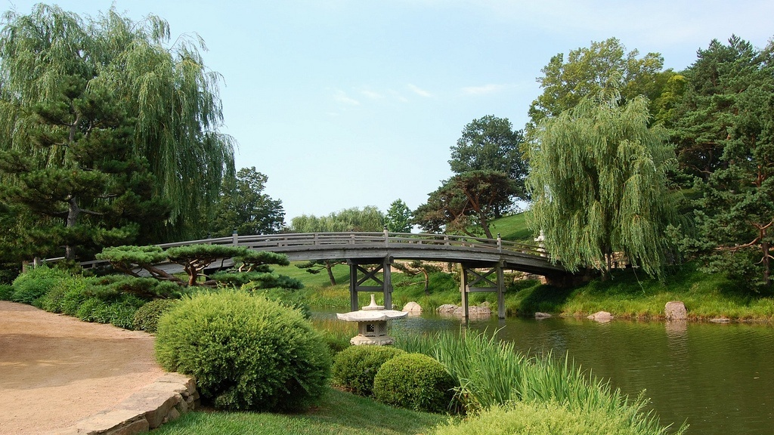

Slide 72
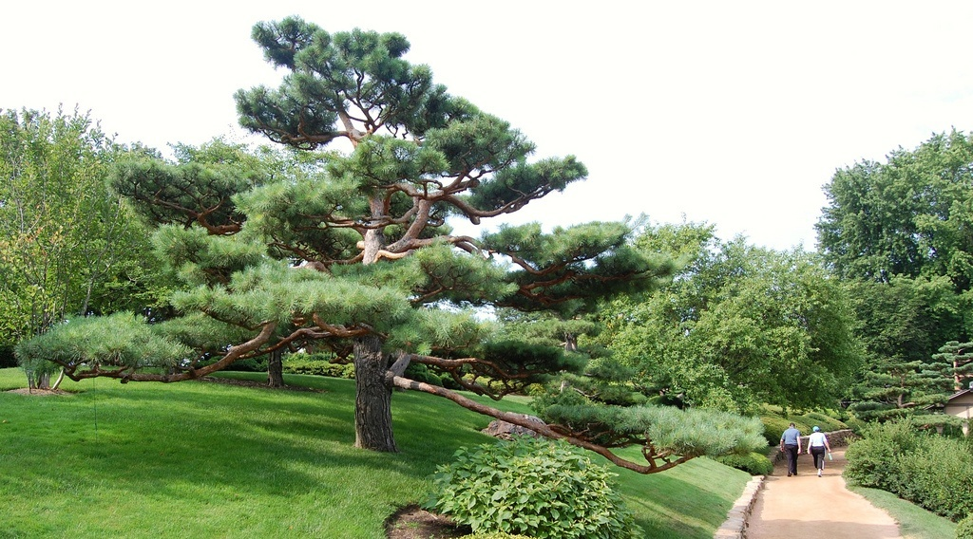

Slide 73
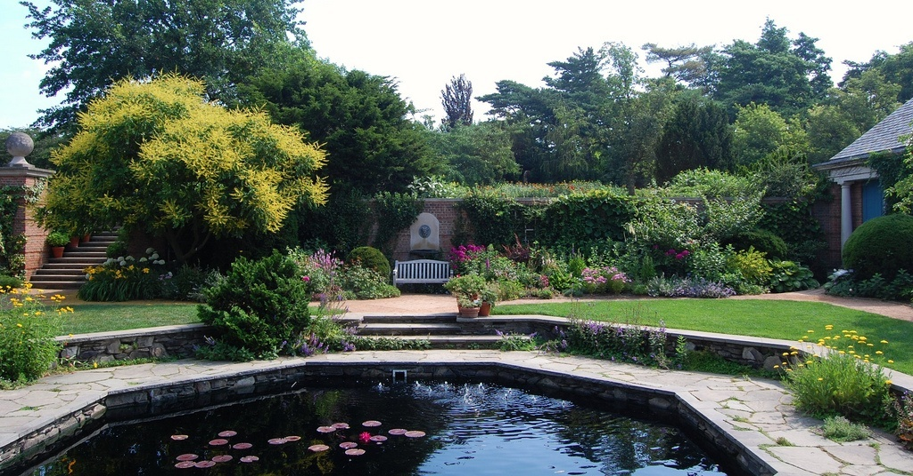

Slide 74
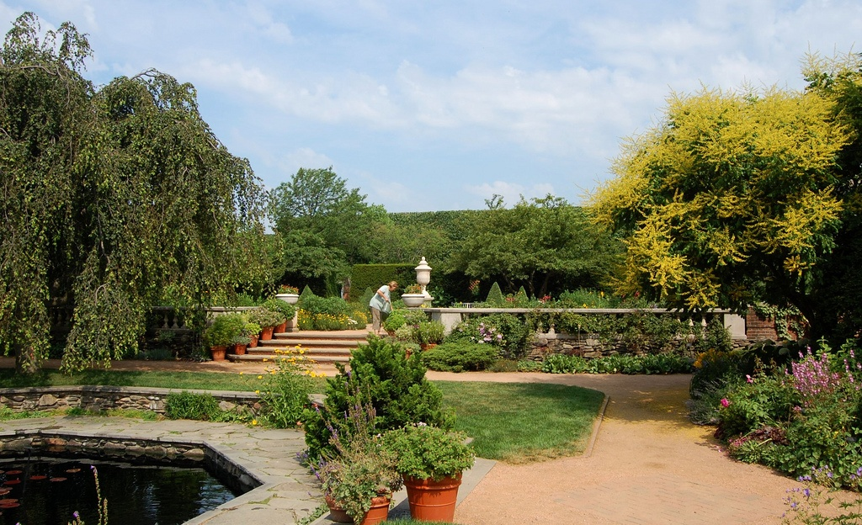

Slide 75
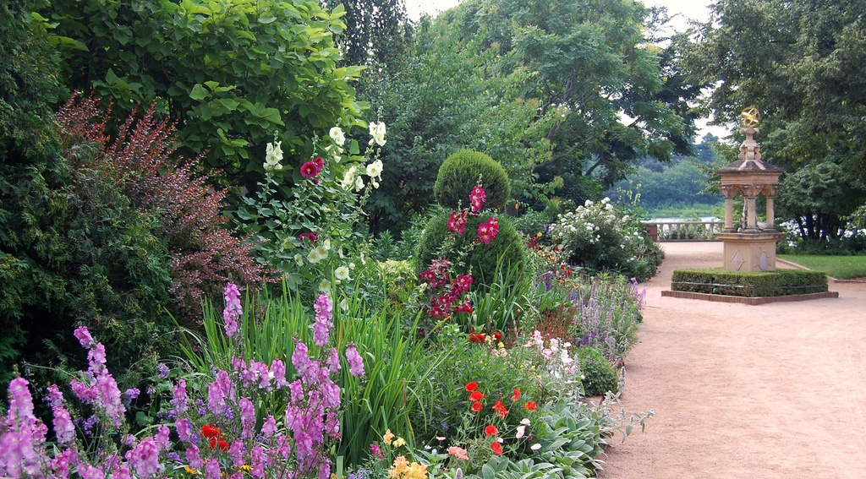

Slide 76


Slide 77


Slide 78


Slide 79


Slide 80


Slide 81


Slide 82


Slide 83


Slide 84


Slide 85


Slide 86
Washington Oaks gardens state park
Washington Oaks Gardens State Park es un parque de estado de la Florida ubicado cerca de Palm Coast, Florida , a lo largo de la A1A .
El parque es famoso por sus jardines formales, sino que también preserva el hábitat original del noreste de Florida .
La vegetación incluye Southern Oaks Live ( Quercus virginiana ), magnolias , nogales ( Carya spp.), Palmettos col ( Sabal palmetto ), y Saw palmito ( Serenoa repens ). Las plantas que se pueden encontrar en los jardines son las rosas , camelias y azaleas , entre otras.

Slide 87
La tierra del parque tiene una rica historia. nativos americanos encontramos la zona de caza productiva y zona de pesca.
Después de la colonización europea de Florida, la propiedad tenía un número de propietarios y se utilizaba para diversos fines agrícolas.
Un propietario era un agrimensor llamado George Washington, un pariente del presidente George Washington .
En 1936, Louise Powis Clark, esposa del empresario Owen D. Young compró la propiedad como una casa de retiro de invierno.
Ella ideó el nombre "Oaks Washington" para la propiedad y es responsable del desarrollo de jardines del parque, plantaciones de cítricos, y la casa.

Slide 88
Sr. Young murió en 1962 y la señora joven donó la propiedad al Estado de la Florida en 1964.
En su donación se especifica que los "jardines deben mantenerse en su forma actual".

Slide 89

Notes:
Washington Oaks

Slide 90

Notes:
Washington Oaks

Slide 91

Notes:
Washington Oaks

Slide 92

Notes:
Washington Oaks

Slide 93


Slide 95

Notes:
. Washington Oaks State Gardens

Slide 96

Notes:
Washington Oaks State Gardens

Slide 97

Notes:
Washington Oaks State Gardens

Slide 98

Notes:
Washington Oaks State Gardens

Slide 99

Notes:
Washington Oaks State Gardens
Washington Oaks State Gardens

Slide 100

Notes:
Washington Oaks State Gardens

Slide 101

Notes:
Washington Oaks State Gardens

Slide 102

Notes:
Washington Oaks State Gardens
GAZEBO

Slide 103

Notes:
Washington Oaks State Gardens

Slide 104

Notes:
Washington Oaks State Gardens

Slide 105

Notes:
Washington Oaks State Gardens

Slide 106

Notes:
Washington Oaks State Gardens..Tillantia usneoides.-Spanish Moss

Slide 107

Notes:
Washington Oaks State Gardens

Slide 108

Notes:
Washington Oaks State Gardens

Slide 109


Slide 110


Slide 111

Notes:
Washington Oaks State Gardens

